Slide 1
数据库原理
第一章 绪论

Slide 2
数据库原理与技术
余伟
Tel: 18062637880
Emai: yuwei@whu.edu.cn
QQ:963563877
考核方式：期末考试80%+平时成绩*20%
课程：27次课，每次2节，共14周
实验：8-12次课，每次6-8节，共72节

Slide 3
学习目的
掌握数据库基本概念
掌握数据库设计的方法
能进行简单数据库系统的开发
*掌握数据库原理理论知识
  数据模型设计原理（应用）
  存储引擎原理（基础）
  索引与查询优化器的原理（性能）
  事务与并发控制的原理（正确性）
  故障恢复与复制系统的原理（可靠性）
Notes:
数据库好比人的大脑的记忆系统，没有了数据库就没有了记忆系统。计算机也就不会如此迅速的发展。数据库的应用已经深入到生活和工作的方方面面。数据库的发展体现了一个国家信息发展的水平，并且计算机软件的开发很多都是基于数据库的。
设计：需求分析、概念设计、逻辑设计、物理设计、验证设计
至今，数据库设计的很多工作仍需要人工来做，除了关系型数据库已有一套较完整的数据范式理论可用来部分地指导数据库设计之外，尚缺乏一套完善的数据库设计理论、方法和工具，以实现数据库设计的自动化或交互式的半自动化设计。所以数据库设计今后的研究发展方向是研究数据库设计理论，寻求能够更有效地表达语义关系的数据模型，为各阶段的设计提供自动或半自动的设计工具和集成化的开发环境，使数据库的设计更加工程化、更加规范化和更加方便易行，使得在数据库的设计中充分体现软件工程的先进思想和方法。
只会写代码的是码农；学好数据库，基本能混口饭吃
互联网应用大多属于数据密集型应用。对于真实世界的数据密集型应用而言，除非你准备从基础组件的轮子造起，不然根本没那么多机会去摆弄花哨的数据结构和算法。甚至写代码的本事可能也没那么重要：：可能只会有那么一两个Ad Hoc算法需要在应用层实现，大部分需求都有现成的轮子可以使用，主要的创造性工作往往在数据模型与数据流设计上。实际生产中，数据表就是数据结构，索引与查询就是算法。而应用代码往往扮演的是胶水的角色，处理IO与业务逻辑，其他大部分工作都是在数据系统之间搬运数据。
在最宽泛的意义上，有状态的地方就有数据库。它无所不在，网站的背后、应用的内部，单机软件，区块链里，甚至在离数据库最远的Web浏览器中，也逐渐出现了其雏形：各类状态管理框架与本地存储。“数据库”可以简单地只是内存中的哈希表/磁盘上的日志，也可以复杂到由多种数据系统集成而来。关系型数据库只是数据系统的冰山一角（或者说冰山之巅），实际上存在着各种各样的数据系统组件：
数据库：存储数据，以便自己或其他应用程序之后能再次找到（PostgreSQL，MySQL，Oracle）
缓存：记住开销昂贵操作的结果，加快读取速度（Redis，Memcached）
搜索索引：允许用户按关键字搜索数据，或以各种方式对数据进行过滤（ElasticSearch）
流处理：向其他进程发送消息，进行异步处理（Kafka，Flink，Storm）
批处理：定期处理累积的大批量数据（Hadoop）
架构师最重要的能力之一，就是了解这些组件的性能特点与应用场景，能够灵活地权衡取舍、集成拼接这些数据系统。绝大多数工程师都不会去从零开始编写存储引擎，因为在开发应用时，数据库已经是足够完美的工具了。关系型数据库则是目前所有数据系统中使用最广泛的组件，可以说是程序员吃饭的主要家伙，重要性不言而喻。
以大多数学生，甚至相当一部分公司能接触到的现实问题而言，拿几个文件甚至在内存里放着估计都能应付大多数场景了（需求简单到低级抽象就可以Handle）。没什么机会接触到数据库真正要解决的问题，也就难有真正使用与学习数据库的驱动力，更别提数据库原理了。
工作之后很难有这么大把的完整时间来学习原理了，所以老师只好先使劲灌输，多少让学生对这些知识有个印象。等学生参加工作后真正遇到这些问题，也许会想起大学好像还学了个叫数据库的东西，这些知识就会开始反刍。
数据库，尤其是关系型数据库，非常重要。那为什么要学习其原理呢？
对优秀的工程师来说，只会用数据库是远远不够的。学习原理对于当CRUD BOY搬砖收益并不大，但当通用组件真的无解需要自己撸起袖子上时，没有金坷垃怎么种庄稼？设计系统时，理解原理能让你以最少的复杂度代价写出更可靠高效的代码；遇到疑难杂症需要排查时，理解原理能带来精准的直觉与深刻的洞察。
数据库是一个博大精深的领域，存储I/O计算无所不包。其主要原理也可以粗略分为几个部分：数据模型设计原理（应用）、存储引擎原理（基础）、索引与查询优化器的原理（性能）、事务与并发控制的原理（正确性）、故障恢复与复制系统的原理（可靠性）。 所有的原理都有其存在意义：为了解决实际问题。
例如数据模型设计中的范式理论，就是为了解决数据冗余这一问题而提出的，它是为了把事情做漂亮（可维护）。它是模型设计中一个很重要的设计权衡：通常而言，冗余少则复杂度小/可维护性强，冗余高则性能好。具体来说，冗余字段能加快特定类型的读取（通过消除连接），但在写入时就需要做更多的工作：维护多对象副本间的一致性，避免多对象事务并发执行时发生踩踏。这就需要仔细权衡利弊，选择合适的规范化等级。数据模型设计，就是生产中的数据结构设计。不了解这些原理，就难以提取良好的抽象，其他工作也就无从谈起。
而关系代数与索引的原理，则在查询优化中扮演重要的角色，它是为了把事情做得快（性能，可扩展）。当数据量越来越大，SQL写的越来越复杂时，它的意义就会体现出来：怎样写出等价但是更高效的查询？当查询优化器没那么智能时，就需要人来干这件事。这种优化往往有四两拨千斤的效果，比如一个需要几秒的KNN查询，如果知道R树索引的原理，就可以通过改写查询，创建GIST索引优化到1毫秒内，千倍的性能提升。不了解索引与查询设计原理，就难以充分发挥数据库的性能。
图：估算表膨胀率的复杂SQL一例，能在50ms内完成
事务与并发控制的原理，是为了把事情做正确。事务是数据处理领域最伟大的抽象之一，它提供了很多有用的保证（ACID），但这些保证到底意味着什么？事务的原子性让你在提交前能随时中止事务并丢弃所有写入，相应地，事务的持久性则承诺一旦事务成功提交，即使发生硬件故障或数据库崩溃，写入的任何数据也不会丢失。这让错误处理变得无比简单，所有可能的结果被归结为两种情况：要么成功完事，要么失败了事（或重试）。有了后悔药，程序员不用再担心半路翻车会留下惨不忍睹的车祸现场了。
另一方面，事务的隔离性则保证同时执行的事务无法相互影响（在可序列化隔离等级下）。更进一步，数据库提供了不同的隔离等级保证，以供程序员在性能与正确性之间进行权衡。编写并发程序并不容易，在几万TPS的负载下，各种极低概率，匪夷所思的问题都会出现：事务之间相互踩踏，丢失更新，幻读与写入偏差，慢查询拖慢快查询导致连接堆积，单表数据库并发增大后的性能急剧恶化，比如我遇到的一个最灵异的例子是：快慢查询总量都减少，但因相对比例变化导致数据库被压垮。这些问题，在低负载的情况下会潜伏着，随着规模量级增长突然跳出来，给你一个大大的惊喜。现实中真正可能出现的各类异常，也绝非SQL标准中简单的几种异常能说清的。 不理解事务的原理，意味着应用的正确性与数据的完整性可能遭受不必要的损失。
图：隔离等级与一致性
故障恢复与复制的原理，可能对于普通程序员没有那么重要，但架构师与DBA必须清楚。高可用是很多应用的追求目标，但什么是高可用，高可用怎么保证？读写分离？快慢分离？异地多活？x地x中心？说穿了底下的核心技术其实就是复制（Replication）（或再加上自动故障切换（Failover））。这里有无穷无尽的坑：复制延迟带来的各种灵异现象，网络分区与脑裂，存疑事务，诸如此类。 不理解复制的原理，高可用就无从谈起。
对于一些程序员而言，可能数据库就是“增删改查”，包一包接口，原理似乎属于“屠龙之技”。如果止步于此，那原理确实没什么好学的，但有志者应当打破砂锅问到底的精神。私认为只了解自己本领域知识是不够的，只有把当前领域赖以建立的上层领域摸清楚，才能称为专家。在数据库面前，后端也是前端；对于程序员的知识栈而言，数据库是一个合适的栈底。
上面讲了WHY，下面就说一下 HOW
数据库教学的一个矛盾是：如果连数据库都不会用，那学数据库原理有个卵用呢？
学数据库的原则是学以致用。只有实践，才能带来对问题的深刻理解；只有先知其然，才有条件去知其所以然。教材可以先草草的过一遍，然后直接去看数据库文档，上手去把数据库用起来，做个东西出来。通过实践掌握数据库的使用，再去学习原理就会事半功倍（以及充满动力）。对于学习而言，有条件去实习，那当然最好，没有条件那最好的办法就是自己创造场景，自己挖掘需求。
比如，从解决个人需求开始：管理个人密码，体重跟踪，记账，做个小网站、在线聊天App，实用微信小程序。当它演化的越来越复杂，开始有多个用户，出现各种蛋疼问题之后，你就会开始意识到事务的意义。
再比如，结合爬虫，抓一些房价、股价、地理、社交网络的数据存在数据库里，做一些挖掘与分析。当你积累的数据越来越多，分析查询越来越复杂；SQL长得没法读，跑起来慢出猪叫，这时候关系代数的理论就能指导你进一步进行优化。
当你意识到这些设计都是为了解决现实生产中的问题，并亲自遇到过这些问题之后，再去学习原理，才能相互印证，并知其所以然。当你发现查询时间随数据增长而指数增长时；当你遇到成千上万的用户同时读写为并发控制焦头烂额时；当你碰上软硬件故障把数据搅得稀巴烂时；当你发现数据冗余让代码复杂度快速爆炸时；你就会发现这些设计存在的意义。
纸上得来终觉浅，绝知此事要躬行。

Slide 4
数据库原理与技术
管理信息系统（MIS）
办公自动化（OA）
计算机辅助设计与制造（CAD\CAM）
计算机集成制造系统（CIMS）
地理信息系统（GIS）
知识库、多媒体、大数据、人工智能、网络 。
这些领域都以数据库技术为基础
Notes:
数据:是对客观事物的符号表示,在计算机科学中是指所有能输入到计算机中并被计算机程序处理的符号的总称
数据元素:是数据的基本单位,在计算机程序中通常作为一个整体进行考虑和处理
数据结构:是相互之间存在一种或多种特定关系的数据元素的集合
数据库:是指长期存储在计算机类的,有组织的,可共享的数据集合

Slide 5
第一章 绪论
  1.1 数据库系统概述
  1.2 数据模型
  1.3 数据库系统结构
  1.4 数据库系统的组成
  1.5 小结

Slide 6
数据库的地位
数据库技术产生于六十年代末，是数据管理的最新技术，是计算机科学的重要分支。
数据库技术是信息系统的核心和基础，它的出现极大地促进了计算机应用向各行各业的渗透。
数据库的建设规模、数据库信息量的大小和使用频度已成为衡量一个国家信息化程度的重要标志。

Slide 7
第一章 绪论
  1.1 数据库系统概述
  1.1.1 四个基本概念
  1.1.2 数据管理技术的产生和发展
  1.1.3 数据库系统的特点

Slide 8
1.1.1 四个基本概念
数据(Data)
数据库(Database)
数据库管理系统(DBMS)
数据库系统(DBS)

Slide 9
一、数据
数据(Data)是数据库中存储的基本对象
数据的定义
  描述事物的符号记录
数据的种类
  文本、图形、图像、音频、视频、学生的档案记录、货物的运输情况等
数据的特点
  数据与其语义是不可分的
Notes:
数字，狭义数据。广义概念，数值数据->广泛数据
描述事物的符号可以是数字，也可以是文字、文本。。。。。。。
数据的表现形式不能完全表达其内容，需要经过解释，。。。。。

Slide 10
数据举例
数据的含义称为数据的语义，数据与其语义是不可分的。
  例如 93是一个数据
    语义1：学生某门课的成绩
    语义2：某人的体重
    语义3：计算机系2003级学生人数
    语义4：请同学给出。。。

Slide 11
数据举例
学生档案中的学生记录
  （李明，男，197205，江苏南京市，计算机系，1990）
  语义：学生姓名、性别、出生年月、籍贯、所在院系、
  入学时间
  解释：李明是个大学生，1972年5月出生，江苏南京市人，1990年考入计算机系
  请给出另一个解释和语义
Notes:
日常生活，用自然语言来描述事物
在计算机中，将XXX信息组织在一起，构成一个记录。这个记录就是描述学生的数据。这样的数据是有结构的。
记录是计算机中表示和存储数据的一种格式或者一种方法。

Slide 12
二、数据库
数据库的定义
  数据库(Database,简称DB)是长期储存在计算机内、有组织的、可共享的大量数据的集合。
数据库的基本特征
  数据按一定的数据模型组织、描述和储存
  可为各种用户共享
  冗余度较小
  数据独立性较高
  易扩展
Notes:
数据，数据的仓库，存储在计算机存储设备，具有一定的格式。
严格地讲，数据库是长期储存在计算机内、有组织的、可共享的大量数据的集合。
数据库中的数据按一定的数据模型组织、描述和储存，具有较小的冗余度、较高的数据独立性和易扩展性，并可为各种用户共享
数据库数据具有三个特点：永久存储、有组织、可共享。
（1）存储介质
（2）数据是按照一定的结构-数据模型进行组织的，数据之间具有一定的联系，数据有语义解释
（3）数据库中的数据能为众多用户所共享
（4）数据库是一个有机的数据集成体，冗余度较小
（5）数据与程序间的互不依赖
（6）扩展性
（7）*用户数据库和系统数据库

Slide 13
三、数据库管理系统
什么是DBMS
  位于用户与操作系统之间的一层数据管理软件。
  是基础软件，是一个大型复杂的软件系统
DBMS的用途
  科学地组织和存储数据、高效地获取和维护数据
Notes:
了解了数据和数据库的概念，下一个问题就是如何科学地组织和存储数据，如何高效地 获取和维护数据。完成这个任务的是一个系统软件——数据库管理系统。
数据库管理系统是位于用户与操作系统之间的数据管理软件。
数据库管理系统和数据库系统一样是计算机的基础软件，也是一个大型的复杂软件系统

Slide 14





数据库在计算机系统中的位置
协同软件
办公软件
软件产品
应用软件平台
中间件
应用服务器
软件基础构架平台
基础软件平台
数据库系统
操作系统
硬件平台

Slide 15
DBMS的主要功能
  数据定义功能
  提供数据定义语言(DDL)
  定义数据库中的数据对象
  数据组织、存储和管理
  分类组织、存储和管理各种数据
  确定组织数据的文件结构和存取方式
  实现数据之间的联系
  提供多种存取方法提高存取效率
Notes:
它的主要功能包括以下几 个方面：
DBMS 提供数据定义语言（Data Definition Language，简称DDL）用户通过它可以方 便地定义对数据库中的数据对象进行定义。
数据组织、存储与管理：DBMS要分类组织、存储和管理各种数据，包括数据字典、用户数据、存取路径等，需确定以何种文件结构和存取方式在存储级上组织这些数据，如何实现数据之间的联系。数据组织和存储的基本目标是提高存储空间利用率，选择合适的存取方法提高存取效率。

Slide 16
DBMS的主要功能
  数据操纵功能
  提供数据操纵语言(DML)
  实现对数据库的基本操作 (查询、插入、删除和修改)
  数据库的事务管理和运行管理
  数据库在建立、运行和维护时由DBMS统一管理和控制
    保证数据的安全性、完整性、多用户对数据的并发使用
    发生故障后的系统恢复
Notes:
DBMS 还提供数据操纵语言（Data Manipulation Language，简称 DML），用户可以使 用DML操纵数据实现对数据库的基本操作，如查询、插入、删除和修改等。
数据库在建立、运用和维护时由数据库管理系统统一管理、统一控制，以保证数据的安 全性、完整性、多用户对数据的并发使用及发生故障后的系统恢复

Slide 17
DBMS的主要功能
  数据库的建立和维护功能(实用程序)
    数据库初始数据装载转换
    数据库转储
    介质故障恢复
    数据库的重组织
    性能监视分析等
  其它功能
DBMS与网络中其它软件系统的通信
两个DBMS系统的数据转换
异构数据库之间的互访和互操作
Notes:
数据库的建立和维护功能包括数据库初始数据的输入、转换功能，数据库的转储、恢复功能。数据库的重组织 功能和性能监视、分析功能等。这些功能通常是由一些实用程序完成的。
其他. DBMS具有与操作系统的联机处理、分时系统及远程作业输入的相关接口，负责处理数据的传送。对网络环境下的数据库系统，还应该包括DBMS与网络中其他软件系统的通信功能以及数据库之间的互操作功能。

Slide 18
四、数据库系统
什么是数据库系统（Database System，简称DBS）
在计算机系统中引入数据库后的系统构成
数据库系统的构成
  数据库
  数据库管理系统（及其开发工具）
  应用系统
  数据库管理员
Notes:
数据库管理系统是数据库系统的一个重要组成部分。 数据库系统是指在计算机系统中引入数据库后的系统。一般由数据库、数据库管理系统 （及其开发工具）、应用系统、数据库管理员和用户构成。应当指出的是，数据库的建立、 使用和维护等工作只靠一个 DBMS 远远不够，还要有专门的人员来完成，这些人被称为数据 库管理员（DataBase Administrator，简称DBA）。

Slide 19
用户
用户
用户
应用系统
应用开发工具
数据库管理系统
数据库管理员
操作系统
^{数据库}
数据库系统

Slide 20
1.1 数据库系统概述
  1.1.1 四个基本概念
  1.1.2 数据管理技术的产生和发展
  1.1.3 数据库系统的特点

Slide 21
数据管理技术的产生和发展
什么是数据管理
  对数据进行分类、组织、编码、存储、检索和维护
  数据处理的中心问题
数据管理技术的发展过程
  人工管理阶段(20世纪40年代中--50年代中)
  文件系统阶段(20世纪50年代末--60年代中)
  数据库系统阶段(20世纪60年代末--现在)

Slide 22
数据管理技术的产生和发展(续)
数据管理技术的发展动力
  应用需求的推动
  计算机硬件的发展
  计算机软件的发展

Slide 23
一、人工管理阶段
时期
  20世纪40年代中--50年代中
产生的背景
  应用需求 科学计算
  硬件水平 无直接存取存储设备
  软件水平 没有操作系统
  处理方式 批处理
Notes:
20世纪50年代中期以前，计算机主要用于科学计算。硬件方面，计算机的外存只有磁带、卡片、纸带，没有磁盘等直接存取的存储设备，存储量非常小；软件方面，没有操作系统，没有高级语言，数据处理的方式是批处理，也即机器一次处理一批数据，直到运算完成为止，然后才能进行另外一批数据的处理，中间不能被打断，原因是此时的外存如磁带、卡片等只能顺序输入。

Slide 24
人工管理阶段(续)
特点
  数据的管理者：用户（程序员），数据不保存
  数据面向的对象：某一应用程序
  数据的共享程度：无共享、冗余度极大
  数据的独立性：不独立，完全依赖于程序
  数据的结构化：无结构
  数据控制能力：应用程序自己控制
Notes:
（1）数据不保存。由于当时计算机主要用于科学计算，数据保存上并不做特别要求，只是在计算某一个课题时将数据输入，用完就退出，对数据不作保存，有时对系统软件也是这样。
（2）数据不具有独立。数据是作为输入程序的组成部分，即程序和数据是一个不可分隔的整体，数据和程序同时提供给计算机运算使用。对数据进行管理，就像现在的操作系统可以以目录、文件的形式管理数据。程序员不仅要知道数据的逻辑结构，也要规定数据的物理结构，程序员对存储结构，存取方法及输入输出的格式有绝对的控制权，要修改数据必须修改程序。要对100组数据进行同样的运算，就要给计算机输入100个独立的程序，因为数据无法独立存在。
（3）数据不共享。数据是面向应用的，一组数据对应一个程序。不同应用的数据之间是相互独立、彼此无关的，即使两个不同应用涉及到相同的数据，也必须各自定义，无法相互利用，互相参照。数据不但高度冗余，而且不能共享。
（4）由应用程序管理数据：数据没有专门的软件进行管理，需要应用程序自己进行管理，应用程序中要规定数据的逻辑结构和设计物理结构（包括存储结构、存取方法、输入＼输出方式等）。因此程序员负担很重。
综上所说，所以有人也称这一数据管理阶段为无管理阶段。

Slide 25
应用程序与数据的对应关系(人工管理阶段)
应用程序1
数据集1
应用程序2
数据集2
...…
...…
应用程序ｎ
数据集n
人工管理阶段应用程序与数据之间的对应关系

Slide 26
二、文件系统阶段
时期
  20世纪50年代末--60年代中
产生的背景
  应用需求 科学计算、管理
  硬件水平 磁盘、磁鼓
  软件水平 有文件系统
  处理方式 联机实时处理、批处理
Notes:
20世纪50年代后期到60年代中期，数据管理发展到文件系统阶段。此时的计算机不仅用于科学计算，还大量用于管理。外存储器有了磁盘等直接存取的存储设备。在软件方面，操作系统中已有了专门的管理数据软件，称为文件系统。从处理方式上讲，不仅有了文件批处理，而且能够联机实时处理，联机实时处理是指在需要的时候随时从存储设备中查询、修改或更新，因为操作系统的文件管理功能提供了这种可能。

Slide 27
文件系统阶段(续)
特点
  数据的管理者：文件系统，数据可长期保存
  数据面向的对象：某一应用程序
  数据的共享程度：共享性差、冗余度大
  数据的结构化：记录内有结构,整体无结构
  数据的独立性：独立性差，数据的逻辑结构改变必须
  修改应用程序
  数据控制能力：应用程序自己控制
Notes:
（1）数据长期保留。数据可以长期保留在外存上反复处理，即可以经常有查询、修改和删除等操作。所以计算机大量用于数据处理。
（2）数据的独立性。由于有了操作系统，利用文件系统进行专门的数据管理，使得程序员可以集中精力在算法设计上，而不必过多地考虑细节。比如要保存数据时，只需给出保存指令，而不必所有的程序员都还要精心设计一套程序，控制计算机物理地实现保存数据。在读取数据时，只要给出文件名，而不必知道文件的具体的存放地址。文件的逻辑结构和物理存储结构由系统进行转换，程序与数据有了一定的独立性。数据的改变不一定要引起程序的改变。保存的文件中有100条记录，使用某一个查询程序。当文件中有1000条记录时，仍然使用保留的这一个查询程序。
（3）可以实时处理。由于有了直接存取设备，也有了索引文件、链接存取文件、直接存取文件等，所以既可以采用顺序批处理，也可以采用实时处理方式。数据的存取以记录为基本单位。
数据独立性差：
1。靠程序定义和解释数据的结构
2。靠程序描述数据间的联系

Slide 28
应用程序与数据的对应关系(文件系统阶段)
应用程序１
文件１
应用程序２
文件2
...…
存取方法
...…
应用程序ｎ
文件n
文件系统阶段应用程序与数据之间的对应关系

Slide 29
文件系统中数据的结构
记录内有结构。
数据的结构是靠程序定义和解释的。
数据只能是定长的。
  可以间接实现数据变长要求，但访问相应数据的应用程序复杂了。
文件间是独立的，因此数据整体无结构。
  可以间接实现数据整体的有结构，但必须在应用程序中对描述数据间的联系。
数据的最小存取单位是记录。

Slide 30
三、数据库系统阶段
时期
  20世纪60年代末以来
产生的背景
  应用背景 大规模管理
  硬件背景 大容量磁盘、磁盘阵列
  软件背景 有数据库管理系统
  处理方式 联机实时处理,分布处理,批处理
Notes:
从20世纪60年代后期开始，数据管理进入数据库系统阶段。这一时期用计算机管理的规模日益庞大，应用越来越广泛，数据量急剧增长，数据要求共享的呼声越来越强。这种共享的含义是多种应用、多种语言互相覆盖地共享数据集合。此时的计算机有了大容量磁盘，计算能力也非常强。硬件价格下降，编制软件和维护软件的费用相对在增加。联机实时处理的要求更多，并开始提出和考虑并行处理。

Slide 31
1.1 数据库系统概述
  1.1.1 四个基本概念
  1.1.2 数据管理技术的产生和发展
  1.1.3 数据库系统的特点

Slide 32
1.1.3 数据库系统的特点
数据结构化
数据的共享性高，冗余度低，易扩充
数据独立性高
数据由DBMS统一管理和控制
Notes:
在这样的背景下，数据管理技术进入数据库系统阶段。
现实世界是复杂的，反映现实世界的各类数据之间必然存在错综复杂的联系。为反映这种复杂的数据结构，让数据资源能为多种应用需要服务，并为多个用户所共享，同时为让用户能更方便地使用这些数据资源，在计算机科学中，逐渐形成了数据库技术这一独立分支。计算机中的数据及数据的管理统一由数据库系统来完成。
数据库系统的目标是解决数据冗余问题，实现数据独立性，实现数据共享并解决由于数据共享而带来的数据完整性、安全性及并发控制等一系列问题。为实现这一目标，数据库的运行必须有一个软件系统来控制，这个系统软件称为数据库管理系统（Database Management System，DBMS）。数据库管理系统将程序员进一步解脱出来，就像当初操作系统将程序员从直接控制物理读写中解脱出来一样。程序员此时不需要再考虑数据中的数据是不是因为改动而造成不一致，也不用担心由于应用功能的扩充，而导致程序重写，数据结构重新变动。在这一阶段，数据管理具有下面的优点：

Slide 33
数据结构化
整体数据的结构化是数据库的主要特征之一
整体结构化
  不再仅仅针对某一个应用，而是面向全组织
  不仅数据内部结构化，整体是结构化的，数据之间具有联系
数据库中实现的是数据的真正结构化
  数据的结构用数据模型描述，无需程序定义和解释
  数据可以变长
  数据的最小存取单位是数据项
Notes:
（1）数据结构化：数据结构化是数据库系统与文件系统的根本区别。
在文件系统中，相互独立的文件的记录内部是有结构的，传统文件的最简单形式是等长同格式的记录集合。这样就可以节省许多储存空间.
整体数据的结构化是数据库主要特征之一。这是数据库与文件系统的根本区别。至于这种结构化是如何实现的，则与数据库系统采用的数据模型有关，后面会有较详细的描述。

Slide 34
数据的共享性高，冗余度低，易扩充
数据库系统从整体角度看待和描述数据，数据面向整个系统，可以被多个用户、多个应用共享使用。
数据共享的好处
  减少数据冗余，节约存储空间
  避免数据之间的不相容性与不一致性
  使系统易于扩充
Notes:
（2）数据共享性高，冗余度小，易扩充。
数据库从整体的观点来看待和描述数据，数据不再是面向某一应用，而是面向整个系统。
这样就减小了数据的冗余，节约存储空间，缩短存取时间，避免数据之间的不相容和不一致。
对数据库的应用可以很灵活，面向不同的应用，存取相应的数据库的子集。
当应用需求改变或增加时，只要重新选择数据子集或者加上一部分数据，便可以满足更多更新的要求，也就是保证了系统的易扩充性。

Slide 35
数据独立性高
物理独立性
  指用户的应用程序与存储在磁盘上的数据库中数据是相互独立的。当数据的物理存储改变了，应用程序不用改变。
逻辑独立性
  指用户的应用程序与数据库的逻辑结构是相互独立的。数据的逻辑结构改变了，用户程序也可以不变。
数据独立性是由DBMS的二级映像功能来保证的
Notes:
（3）数据独立性高。数据库提供数据的存储结构与逻辑结构之间的映像或转换功能，
使得当数据的物理存储结构改变时，数据的逻辑结构可以不变，从而程序也不用改变。这就是数据与程序的物理独立性。也就是说，程序面向逻辑数据结构，不去考虑物理的数据存放形式。数据库可以保证数据的物理改变不引起逻辑结构的改变。
数据库还提供了数据的总体逻辑结构与某类应用所涉及的局部逻辑结构之间的映像或转换功能。当总体的逻辑结构改变时，局部逻辑结构可以通过这种映像的转换保持不变，从而程序也不用改变。这就是数据与程序的逻辑独立性。举例来讲，在进行学生成绩管理时，姓名等数据来自于数据的学籍部分，成绩来自于数据的成绩部分，经过映像组成局部的学生成绩，由数据库维持这种映像。当总体的逻辑结构改变时，比如学籍和成绩数据的结构发生了变化，数据库为这种改变建立一种新的映像，就可以保证局部数据——学生数据的逻辑结构不变，程序是面向这个局部数据的，所以程序就无需改变。

Slide 36
数据由DBMS统一管理和控制
DBMS提供的数据控制功能
  (1)数据的安全性（Security）保护
    保护数据，以防止不合法的使用造成的数据的泄密和破坏。
  (2)数据的完整性（Integrity）检查
    将数据控制在有效的范围内，或保证数据之间满足一定的关系。
  (3)并发（Concurrency）控制
    对多用户的并发操作加以控制和协调，防止相互干扰而得到错误的结果。
  (4)数据库恢复（Recovery）
    将数据库从错误状态恢复到某一已知的正确状态。
Notes:
（4）统一的数据管理和控制功能，包括数据的安全性控制、数据的完整性控制及并发控制、数据库恢复。
数据库是多用户共享的数据资源。对数据库的使用经常是并发的。为保证数据的安全可靠和正确有效，数据库管理系统必须提供一定的功能来保证。
数据库的安全性是指防治非法用户的非法使用数据库而提供的保护。比如，不是学校的成员不允许使用学生管理系统，学生允许读取成绩但不允许修改成绩等。
数据的完整性是指数据的正确性和兼容性。数据库管理系统必须保证数据库的数据满足规定的约束条件，常见的有对数据值的约束条件。比如在建立上面的例子中的数据库时，数据库管理系统必须保证输入的成绩值大于0，否则，系统发出警告。
数据的并发控制是多用户共享数据库必须解决的问题。要说明并发操作对数据的影响，必须首先明确，数据库是保存在外存中的数据资源，而用户对数据库的操作是先读入内存操作，修改数据时，是在内存在修改读入的数据复本，然后再将这个复本写回到储存的数据库中，实现物理的改变。
由于数据库的这些特点，它的出现使信息系统的研制从围绕加工数据的程序为中心转变到围绕共享的数据库来进行。便于数据的集中管理，也提高了程序设计和维护的效率。提高了数据的利用率和可靠性。当今的大型信息管理系统均是以数据库为核心的。数据库系统是计算机应用中的一个重要阵地。

Slide 37
应用程序与数据的对应关系(数据库系统)
应用程序1
数据库
DBMS
应用程序2
…
数据库系统阶段应用程序与数据之间的对应关系

Slide 38
第一章 绪论
  1.1 数据库系统概述
  1.2 3个世界与信息模型（概念模型）
  1.3 数据模型
  1.4 数据库系统结构
  1.5 数据库系统的组成
  1.6 小结

Slide 39
信息的三个世界
描述
规范转换
认识、分析、抽象
机器世界
信息世界
现实
世界
DBMS支持
的数据模型
信息
模型
Notes:
从事物的特性到计算机中的数据表示,经历了三个领域：现实世界、信息世界、机器世界.
（1） 现实世界：存在于人们头脑之外的客观世界,称为现实世界.
（2） 信息世界：是现实世界在人们头脑中的反映.
（3） 机器世界：信息世界的信息在机器世界中以数据形式存储.
信息世界中数据描述的术语有：实体、实体集、属性、实体标识符
机器世界中数据描述的术语有：字段、记录、文件、关键码
它们的对应关系是：
在数据库中每个概念都有类型和值之区分,类型是概念的内涵,值是概念的外延
1. 现实世界
现实世界是存在于人们头脑之外的客观世界，是客观事物及其互相的联系。例如学校教学管理中涉及的学生管理、教师管理、课程管理。管理者要求：每个学期开学时制作学生选修课程情况表，内容包括学号、姓名、课程名、选修课类别（类别分为必修、选修）；每个学期结束时制作学生选修课程成绩表，内容包括学号、姓名、课程名、选修课的类别、总评成绩；制作教师授课安排表，内容包括教师号、教师名，课程名，授课类别（授课类别分为主讲、辅导、实验）、学时数、班级数等。这就是现实世界，是数据库设计者接触到的最原始的数据，数据库设计者对这些原始数据进行综合、抽象成为数据库技术所能处理的数据。对现实世界的数据描述，就成为信息世界。

Slide 40

一、信息的三个世界
现实 信息 机器
世界 世界 世界
信息世界的基本概念：
实体：事物及联系
属性：实体的特征
↓ ↓ ↓
事物----→信息----→数据
分析抽象
编码规范
属性域:属性取值范围
(实体)键: 关键字/码
实体型:结构
实体集:一组同类实体
Notes:
（1） 实体。客观世界存在的、可以区别的事物称为实体。实体可以是具体的事物，例如学生李，教师张、数学课，也可以是抽象的事件，例如：本学期学生李选修了哪些课程，教师张教授了哪门课程，读者的一次借阅活动等。
（2） 属性。实体有很多特性，每个特性称为实体的一个属性，每个属性有一个类型。例如学生实体的属性有：学号、姓名、性别、年龄、班级、成绩，其中学号、姓名、班级的类型为字符型，性别的类型为逻辑型，年龄的类型为整型。
简单属性和复合属性
单值属性和多值属性
存储属性和派生属性
“存储属性和派生属性也称基本属性和导出属性。如学生的平均成绩是由学生的各科成绩总和、再平均计算后得到的。因此，学生的各科成绩是基本属性，而平均成绩就是派生属性。又如，销售商品的总量是由每种商品的销售量统计而来的，故它是派生属性，而每种商品的销售量是基本属性。”
（3） 实体集。性质相同的实体的集合。例如全体学生的集合，全体教师集合等。
（4） 实体健。能够唯一标识实体的属性或属性的集合。如学生实体的属性：学号，能够唯一确定一个学生，因此可以作为学生实体集的标识符。
（5）实体型：实体和数据均有型和值之分。 具有相同属性的实体必然具有共同的特征和性质。用实体名及描述它的各属性名，可以刻画出全部同质实体的共同特征和性质，称为实体型。例如，学生（学号，姓名，性别，出生年月，所在院系，入学时间）就是一个实体型。

Slide 41
三个世界术语间关系：
用信息模型
记录↓
项↓
机器世界
用数据模型
信息世界
实体↓
属性↓
实体型
→
学生
学
号
姓
名
年龄
性别
籍贯
←
记录型
值1
1
990927
22
←
值
1
→
学生
胡
伟
男
湖南
实体集
值2
→
2
990652
24
←
值
2
学生
张 春
男
湖北
值3
→
3
991091
23
←
值
3
学生
程 军
男
山西
值4
→
4
990676
22
←
值
4
学生
王
翌
女
四川
↑事物
↑特征
现实世界
Notes:
信息世界中的数据在机器世界中的存储，成为计算机的数据。机器世界中对数据的描述采用数据库技术的专业术语，对应于信息世界的术语有以下四个专业术语：
（1） 记录。对应于信息世界中的每一个实体的数据。例如学生这一实体的一组数据(20100301001，孤傲苍狼，男，20，计算机0901，87)就是一条记录
（2） 字段，对应于信息世界中的属性，在数据库技术中称为字段，学生实体中学号、姓名、性别、班级、成绩都是字段，每个字段都有它的类型、取值范围，字段的取值范围称为字段的域。
（3） 数据文件。对应于信息世界的实体集。由若干个相同类型记录组成的数据集合，在数据库系统中以文件（二维表）的形式存放。
（4） 关键字。能够唯一标识记录的字段或字段表达式，与信息世界中的实体标识符相对应，例如学生实体中的学号可以作为学生的关键字。
从客观世界到信息世界不是简单的数据描述，而是从客观世界中抽象出适合数据库技术研究的数据。同时要求这些数据能够很好地反映客观世界的事物；从信息世界到机器世界也不再是简单的数据对应存储，而是要设计数据的逻辑结构和物理存储结构。所谓数据的逻辑结构是指程序员或用户用以操作的数据形式，数据的逻辑结构是数据本身所具有的特性，是现实世界的抽象；所谓数据的物理结构是实际存储在存储设备上的数据。
在数据库系统中，数据的逻辑结构于数据的物理结构之间可以差别很大，数据的逻辑结构面向程序员，数据的物理结构面向机器。数据库管理软件的功能之一，就是要能够把数据的逻辑结构映像为数据的物理结构，把数据的物理结构映像为数据的逻辑结构。

Slide 42
概念模型（信息模型）的一种表示方法
实体－联系方法(E-R方法)
  用E-R图来描述现实世界的概念模型
  E-R方法也称为E-R模型
Notes:
（信息模型是现实世界到机器世界的一个中间层次）
对于模型，人们并不陌生。一张地图，一组建筑设计沙盘，一架精致的航模飞机都是模型，一眼望去，就会使人联想到真实生活中的事物。模型是现实世界特征的模拟和抽象。数据模型(Data Model)也是一种模型，它是现实世界数据特征的抽象。也就是说，数据模型是用来描述数据、组织数据和对数据进行操作的。
由于计算机不可能直接处理现实世界中的具体事物，所以人们必须事先把具体事物转换成计算机能够处理的数据。也就是要首先数字化，把现实世界中具体的人、物、活动、概念用数据模型这个工具来抽象、表示和处理。在数据库中用数据模型这个工具来抽象、表示和处理现实世界中的数据和信息。通俗地讲数据模型就是对现实世界的模拟。
现有的数据库系统均是基于某种数据模型的。数据模型是数据库系统的核心和基础，因此，了解数据模型的基本概念是学习数据库的基础。

Slide 43
E-R图
实体型
  用矩形表示，矩形框内写明实体名。
属性
  用椭圆形表示，并用无向边将其与相应的实体连接起来
学生
教师
学生
学号
姓名
性别
年龄
Notes:
ER图分为实体、属性、关系三个核心部分。
实体是长方形，属性是椭圆形，关系为菱形。
实体（entity）：即数据模型中的数据对象（即数据表），用长方体来表示，每个实体都有自己的实体成员（entity member）或者说实体对象（entity instance），例如学生实体里包括张三、李四等。
属性（attribute）：即实体所具有的属性，例如学生具有姓名、学号、年级等属性，用椭圆形表示，属性分为唯一属性（ unique attribute）和非唯一属性，唯一属性指的是唯一可用来标识该实体实例或者成员的属性，用下划线表示，一般来讲实体都至少有一个唯一属性。
关系（relationship）：用来表现数据对象与数据对象之间的联系，例如学生的实体和成绩表的实体之间有一定的联系，每个学生都有自己的成绩表，这就是一种关系，关系用菱形来表示。

Slide 44
E-R图(续)
联系
  联系本身：
  用菱形表示，菱形框内写明联系名，并用无向边分别与有关实体连接起来，同时在无向边旁标上联系的类型（1:1、1:n或m:n）
Notes:
世界上纷繁复杂的万事万物是普遍联系的
现实世界中事物内部以及事物之间的联系在信息世界
中反映为实体内部的联系和实体之间的联系。
1实体内部的联系通常是指组成实体的各属性之间的联系
2实体之间的联系通常是指不同实体集之间的联系

Slide 45
二、信息模型
2. 信息模型的表示方法
E-R模型
实体联系模型：该模型直接从现实世界中抽象出实体类型
及实体间联系，然后用E-R图表示的数据模型。
E-R图的四个基本成分：
学号
学 生
姓名
选 修
矩形框表示实体型
m
实体名
成 绩
属性名
椭圆形表示属性
n
菱形表示联系
联系名
课 程
连接实体型与联系类型，也可用于表示实体与属性的联系
并注明种类；对构成码的属性，在属性名下画一横线表示。
Notes:
ER图分为实体、属性、关系三个核心部分。
实体是长方形，属性是椭圆形，关系为菱形。
实体（entity）：即数据模型中的数据对象（即数据表），用长方体来表示，每个实体都有自己的实体成员（entity member）或者说实体对象（entity instance），例如学生实体里包括张三、李四等。
属性（attribute）：即实体所具有的属性，例如学生具有姓名、学号、年级等属性，用椭圆形表示，属性分为唯一属性（ unique attribute）和非唯一属性，唯一属性指的是唯一可用来标识该实体实例或者成员的属性，用下划线表示，一般来讲实体都至少有一个唯一属性。
关系（relationship）：用来表现数据对象与数据对象之间的联系，例如学生的实体和成绩表的实体之间有一定的联系，每个学生都有自己的成绩表，这就是一种关系，关系用菱形来表示。

Slide 46
二、两个实体型之间的联系
用图形来表示两个实体型之间的这三类联系
实体型A
实体型A
实体型A
1
1
m
联系名
联系名
联系名
1
n
n
实体型B
实体型B
实体型B
1:1联系
1:n联系
m:n联系
Notes:
一对一联系（1:1）
对于实体集A中的每一个实体，实体集B中至多有一个（也可以没有）实体与之联系，反之亦然。
一对一实例：一个学生只有个身份证编号。
一对多联系（1:n）
对于实体集A中的每一个实体，实体集B中至多有n个实体（n≥0）与之联系，反之，对于实体集B中的每一个实体，实体集A中至多只有一个实体与之联系。
一对多实例：一个班级有多个学生。
多对多联系（m:n）
对于实体集A中的每一个实体，实体集B中至多有n个实体（n≥0）与之联系，反之，对于实体集B中的每一个实体，实体集A中也有m个实体（m≥0）与之联系。
多对多实例：多对多就是双向一对多，一个学生可以选择多门课，一门课也有多名学生。

Slide 47
二、两个实体型之间的联系（续）
一对一联系（1:1）
  实例
    一个班级只有一个正班长
    一个班长只在一个班中任职
  定义：
  如果对于实体集A中的每一个实体，实体集B中至多有一个（也可以没有）实体与之联系，反之亦然，则称实体集A与实体集B具有一对一联系，记为1:1
班级
1
班级-班长
1
班长
1:1联系
Notes:
一对一联系（1:1）
对于实体集A中的每一个实体，实体集B中至多有一个（也可以没有）实体与之联系，反之亦然。
一对一实例：一个学生只有个身份证编号。

Slide 48
两个实体型之间的联系 (续)
一对多联系（1：n）
  实例
    一个班级中有若干名学生，
    每个学生只在一个班级中学习
  定义：
    如果对于实体集A中的每一个实体，实体集B中
    有n个实体（n≥0）与之联系，反之，对于实体
    集B中的每一个实体，实体集A中至多只有一个
    实体与之联系，则称实体集A与实体集B有一对
    多联系，记为1:n
班级
1
组成
n
学生
1:n联系
Notes:
一对多联系（1:n）
对于实体集A中的每一个实体，实体集B中至多有n个实体（n≥0）与之联系，反之，对于实体集B中的每一个实体，实体集A中至多只有一个实体与之联系。
一对多实例：一个班级有多个学生。

Slide 49
两个实体型之间的联系 (续)
多对多联系（m:n）
  实例
    课程与学生之间的联系：
    一门课程同时有若干个学生选修
    一个学生可以同时选修多门课程
  定义：
  如果对于实体集A中的每一个实体，实体集B中
  有n个实体（n≥0）与之联系，反之，对于实
  体集B中的每一个实体，实体集A中也有m个实
  体（m≥0）与之联系，则称实体集A与实体B
  具有多对多联系，记为m:n
课程
m
选修
n
学生
m:n联系
Notes:
多对多联系（m:n）
对于实体集A中的每一个实体，实体集B中至多有n个实体（n≥0）与之联系，反之，对于实体集B中的每一个实体，实体集A中也有m个实体（m≥0）与之联系。
多对多实例：多对多就是双向一对多，一个学生可以选择多门课，一门课也有多名学生。

Slide 50
三、两个以上实体型之间的联系
两个以上实体型之间一对多联系
  若实体集E₁，E₂，...，E_{n}存在联系，对于实体集E_{j}（j=1，2，...，i-1，i+1，...，n）中的给定实体，最多只和E_{i}中的一个实体相联系，则我们说E_{i}与E₁，E₂，...，E_{i-1}，E_{i+1}，...，E_{n}之间的联系是一对多的

Slide 51
联系的属性
  联系的属性：
  联系本身也是一种实体型，也 可以有属性。如果一个联系具有属性，则这些属性也要用无向边与该联系连接起来
课程
m
选修
成绩
n
学生

Slide 52
两个以上实体型之间的联系(续)
实例
课程、教师与参考书三个实体型
  一门课程可以有若干个教师讲授，
  使用若干本参考书，
  每一个教师只讲授一门课程，
  每一本参考书只供一门课程使用
课程
1
讲授
m
n
教师
参考书
两个以上实体型间1:n联系

Slide 53
两个以上实体型之间的联系(续)
多个实体型间的一对一联系
两个以上实体型间的多对多联系
  实例
供应商、项目、零件三个实体型
  一个供应商可以供给多个项目多种零件
  每个项目可以使用多个供应商供应的零件
  每种零件可由不同供应商供给
供应商
m
供应
n
p
项目
零件
两个以上实体型间m:n联系

Slide 54
四、单个实体型内的联系
一对多联系
  实例
    职工实体型内部具有领导与被领导的联系
    某一职工（干部）“领导”若干名职工
    一个职工仅被另外一个职工直接领导
    这是一对多的联系
一对一联系
请举例
职工
1
n
领导
单个实体型内部1:n联系

Slide 55
单个实体型内的联系
多对多联系
请举例
实体型1
m
n
联系名
单个实体型内的m:n联系

Slide 56
二、信息模型
? 总分: sum
? 成绩: score
E-R图例:
  实体集、属性、联系
职工E
sum
no
name
学生s
eno
部门
age
...
S-C
score
cno
课程c
cname

Slide 57
二、信息模型
供应商
3.实体集间联系的表示
两实体集间
多实体集间
同一实体集内
服务
供应
项目
零件
需要
实体集A
供应商
m
1
职工E
m
联系名
n
供求
E-D
n
n
1
p
1
实体集B
部门D
项目
零件

Slide 58
六、一个实例
用E-R图表示某个工厂物资管理的概念模型
实体
  仓库：
  零件 ：
  供应商：
  项目：
  职工：
  仓库号、面积、电话号码
  零件号、名称、规格、单价、描述
  供应商号、姓名、地址、电话号码、帐号
  项目号、预算、开工日期
  职工号、姓名、年龄、职称
Notes:
下面用E-R图来表示某个工厂物资管理的概念模型。
物资管理涉及的实体有：
·仓库 属性有仓库号、面积、电话号码。
·零件 属性有零件号、名称、规格、单价、描述。
·供应商 属性有供应商号、姓名、地址、电话号码、账号。
·项目 属性有项目号、预算、开工日期。
·职工 属性有职工号、姓名、年龄、职称。
这些实体之间的联系如下:
(1)一个仓库可以存放多种零件，一种零件可以存放在多个仓库中，因此仓库和零件具有多对多的联系。用库存量来表示某种零件在某个仓库中的数量。
(2)一个仓库有多个职工当仓库保管员，一个职工只能在一个仓库工作，因此仓库和职工之间是一对多的联系。
(3)职工之间具有领导-被领导关系。即仓库主任领导若干保管员，因此职工实体集中具有一对多的联系。
(4)供应商、项目和零件三者之间具有多对多的联系。即一个供应商可以供给若干项目多种零件，每个项目可以使用不同供应商供应的零件，每种零件可由不同供应商供给。
零件
零件号
名称
规格
单价
描述
项目
项目号
名称
开工日期
零件
供应商号
姓名
地址
电话号
账号
(a)实体及其属性图
图2.7 工厂物资管理E-R图
下面给出此工厂的物资管理E-R图(如图2.7(c))。图2.7(a)为实体及其属性图，图2.7(b)为实体及其联系图。我们把实体的属性用另图画出仅仅是为了更清晰地表示

Slide 59
一个实例
实体之间的联系如下：
(1)一个仓库可以存放多种零件，一种零件可以存放在多个仓库中。仓库和零件具有多对多的联系。用库存量来表示某种零件在某个仓库中的数量。
(2)一个仓库有多个职工当仓库保管员，一个职工只能在一个仓库工作，仓库和职工之间是一对多的联系。职工实体型中具有一对多的联系
(3)职工之间具有领导-被领导关系。即仓库主任领导若干保管员。
(4)供应商、项目和零件三者之间具有多对多的联系

Slide 60

一个实例
Notes:
实体-联系方法是抽象和描述现实世界的有力工具。用E-R图表示的概念模型独立于具体的DBMS所支持的数据模型，它是各种其它数据模型的共同基础，因而比逻辑模型或物理模型更一般、更抽象、更接近现实世界。

Slide 61
两大类模型 (续)
现实世界
认识
抽象
现实世界 概念模型
数据库设计人员完成
信息世界
概念模型
概念模型 逻辑模型
数据库设计人员完成
DBMS支持的数据模型
  逻辑模型 物理模型
  由DBMS完成
机器世界
现实世界中客观对象的抽象过程
Notes:
也就是说，首先把现实世界中的客观对象抽象为某一种信息结构，这种信息结构并不依赖于具体的计算机系统，不是某一个DBMS支持的数据模型，而是概念级的模型；然后再把概念模型转换为计算机上某一DBMS支持的数据模型，这一过程如图2.1所示。
从现实世界到概念模型的转换是由数据库设计人员完成的，从概念模型到逻辑模型的转换可以由数据库设计人员完成，也可以由数据库设计工具协助设计人员完成，而从逻辑模型到物理模型的转换则一般是由DBMS完成的。
下面首先介绍数据模型的共性，即数据模型的组成要素，然后分别介绍两类不同的数据模型——概念模型和数据模型。

Slide 62
两大类模型 (续)
客观对象的抽象过程---两步抽象
  现实世界中的客观对象抽象为概念模型（信息模型）；
  把概念模型转换为某一DBMS支持的数据模型。
Notes:
为了把现实世界中的具体事物抽象、组织为某一DBMS支持的数据模型，人们常常首先将现实世界抽象为信息世界，然后将信息世界转换为机器世界。

Slide 63
1.2 数据模型
1.2.1 两大类模型
1.2.2 数据模型的组成要素
1.2.3 最常用的数据模型
1.2.4 层次模型
1.2.5 网状模型
1.2.6 关系模型

Slide 64
  逻辑模型和物理模型（数据模型）
    逻辑模型主要包括网状模型、层次模型、关系模型、面向对象模型等，按计算机系统的观点对数据建模，用于DBMS实现。
    物理模型是对数据最底层的抽象，描述数据在系统内部的表示方式和存取方法，在磁盘或磁带上的存储方式和存取方法。
Notes:
如同在建筑设计和施工的不同阶段需要不同的图纸一样，在开发实施数据库应用系统中也需要使用不同的数据模型：概念模型、逻辑模型和物理模型。
根据模型应用的不同目的，可以将这些模型划分为两类，它们分属于两个不同的层次。第一类模型是概念模型，也称信息模型，它是按用户的观点来对数据和信息建模，主要用于数据库设计。另一类模型是逻辑模型和物理模型，逻辑模型主要包括网状模型、层次模型、关系模型、面向对象模型等，它是按计算机系统的观点对数据建模，主要用于DBMS的实现；物理模型是对数据最低层的描述，描述数据在系统内部的表示方式和存取方法，在磁盘或磁带上的存储方式和存取方法，是面向计算机系统的。物理模型的具体实现是DBMS的任务，一般用户不必考虑物理级的细节。
数据模型是数据库系统的核心和基础，各种机器上实现的DBMS软件都是基于某种数据模型的。

Slide 65
1.2 数据模型
1.2.1 两大类数据模型
1.2.2 数据模型的组成要素
1.2.3 最常用的数据模型
1.2.4 层次模型
1.2.5 网状模型
1.2.6 关系模型

Slide 66
1.2.2 数据模型的组成要素
数据结构
数据操作
完整性约束条件
Notes:
一般地讲，数据模型是严格定义的一组概念的集合。这些概念精确地描述了系统的静态特性、动态特性和完整性约束条件。因此数据模型通常由数据结构、数据操作和完整性约束三部分组成。

Slide 67
一、 数据结构
什么是数据结构
  描述数据库的组成对象，以及对象之间的联系
描述的内容
  与数据类型、内容、性质有关的对象
  与数据之间联系有关的对象
数据结构是对系统静态特性的描述
Notes:
一般地讲，数据模型是严格定义的一组概念集合。这些概念精确地描述了系统的静态特性、动态特性和完整性约束条件。因此数据模型通常由数据结构、数据操作和完整性约束条件三部分组成。
一、数据结构
数据结构描述数据库组成对象以及对象之间的联系。也就是说，数据结构描述的内容有两类：
一类是与对象的类型、内容、性质有关，例如网状模型中的数据项、记录，关系模型中的域、属性、关系等。
一类是与数据之间的联系有关的对象，例如网状模型中的系型。
数据结构是刻画一个数据模型性质最重要的方面。因此在数据库系统中，人们通常按照其数据结构的类型来命名数据模型。例如层次模型、网状模型和关系结构的数据模型分别命名为层次模型、网状模型和关系模型。
总而言之，数据结构是所描述的对象类型的集合，是对系统静态特征的描述。

Slide 68
二、数据操作
数据操作
  对数据库中各种对象(型)的实例(值)允许执行的
  操作及有关的操作规则
数据操作的类型
  查询
  更新(包括插入、删除、修改)
Notes:
数据操作是指对数据库中各种对象（型）的实例（值）允许进行的操作集合，包括操作及有关的操作规则。
数据库主要有查询和更新（包括插入、删除、修改）两大类操作。

Slide 69
数据操作(续)
数据模型对操作的定义
  操作的确切含义
  操作符号
  操作规则（如优先级）
  实现操作的语言
数据操作是对系统动态特性的描述
请举例说明
Notes:
数据模型必须定义这些操作的确切含义、操作符号、操作规则(如优先级)以及实现操作的语言。
数据操作是对系统动态特性的描述。

Slide 70
三、数据的完整性约束条件
数据的完整性约束条件
  一组完整性规则的集合。
  完整性规则：给定的数据模型中数据及其联系所具有的制约和依存规则
  用以限定符合数据模型的数据库状态以及状态的变化，以保证数据的正确、有效、相容。
Notes:
数据的完整性约束条件是一组完整性规则的集合。
完整性规则是给定的数据模型中数据及其联系所具有的制约和依存规则，用以限定符合数据模型的数据库状态以及状态的变化，以保证数据的正确、有效、相容。

Slide 71
数据的完整性约束条件(续)
数据模型对完整性约束条件的定义
  反映和规定本数据模型必须遵守的基本的通用的完整性约束条件。例如在关系模型中，任何关系必须满足实体完整性和参照完整性两个条件。
  提供定义完整性约束条件的机制，以反映具体应用所涉及的数据必须遵守的特定的语义约束条件。
Notes:
数据模型应该反映和规定本数据模型必须遵守的基本的通用的完整性约束条件。例如，在关系模型中，任何关系必须满足实体完整性和参照完整性两个条件(第二章将详细讨论这两个完整性约束条件)。
此外，数据模型还应该提供定义完整性约束条件的机制，以反映具体应用所涉及的数据必须遵守的特定的语义约束条件。例如，在学校的数据库中规定大学生入学年龄不得超过30岁，硕士研究生入学年龄不得超过38岁，学生累计成绩不得有三门以上不及格等。

Slide 72
1.2 数据模型
1.2.1 两大类数据模型
1.2.2 数据模型的组成要素
1.2.3 最常用的数据模型
1.2.4 层次模型
1.2.5 网状模型
1.2.6 关系模型

Slide 73
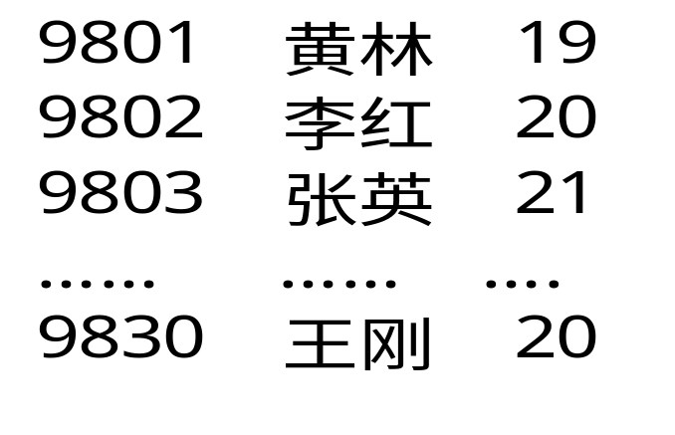
主要数据模型
（1）三种基本数据模型：
层次模型：
网状模型：
关系模型：
（2）面向对象模型
（3）谓词模型
（4）XML模型
（5）非SQL
（6）扩充的数据模型
学号 姓名 年龄
Notes:
格式化模型的数据库系统在20世纪70年代至80年代初非常流行，在数据库系统产品中占据了主导地位，现在已逐渐被关系模型的数据库系统取代，但在美国等一些国家，由于早期开发的应用系统都是基于层次数据库或网状数据库系统的，因此目前仍有不少层次数据库或网状数据库系统在继续使用。
20世纪80年代以来，面向对象的方法和技术在计算机各个领域，包括程序设计语言、软件工程、信息系统设计、计算机硬件设计等各方面都产生了深远的影响，也促进数据库中面向对象数据模型的研究和发展。
谓词模型，是一种基于逻辑的数据模型，
谓词，在谓词逻辑中，原子命题分解成个体词和谓词。 个体词是可以独立存在的事或物，包括现实物、精神物和精神事三种。谓词则是用来刻划个体词的性质的词，即刻画事和物之间的某种关系表现的词。如“苹果”是一个现实物个体词，"苹果可以吃"是一个原子命题，“可以吃”是谓词，刻划“苹果”的一个性质，即与动物或人的一个关系。
它用一阶谓词及谓词公式表示实体集、属性、联系与完整性约束等，以建立数据的抽象模型。该模型表现力强、形式简单，是演绎数据库及知识库的基础模型。
（谓词逻辑，包括自然语言和一些逻辑符号。高级完整的知识，是形式系统。有命题逻辑系统，一阶逻辑系统，等等。）
【演绎数据库是指具有演绎推理能力的数据库。一般地，它用一个数据库管理系统和一个规则管理系统来实现。将推理用的事实数据存放在数据库中，称为外延数据库；用逻辑规则定义要导出的事实，称为内涵数据库。主要研究内容为，如何有效地计算逻辑规则推理。具体为：递归查询的优化、规则的一致性维护等。】
-----
相对于关系型数据存储模式，通过 XML 存储数据有以下优势：
XML 是标注型的数据格式，能够让业务人员非常容易理解。
XML 层次型的数据格式，更能实际的反应出对象和业务的层次关系。
XML 灵活的数据存储方式，更能反应业务的变化，能够存储相对更广泛的数据。
正是因为 XML 相对于关系型有上述的优势，因此，在数据建模的时候，我们完全可以结合 XML 来进行数据模型的设计，这样，能够保证我们的数据模型的扩展能力。
----
非SQL：键值模型、列式模型、文档模型、图形模型
---
扩充、综合，扬长避短，多种模型的优势，对象关系模型、数据联合模型、云数据库模型等
根据数据库的发展，按数据模型来划分，数据库可以分为层次数据库、网状数据库、关系数据库、面向对象数据库、对象关系数据库、演绎数据库、XML数据库、云数据库、智能数据库。
注意:这里讲的数据模型都是逻辑上的，也就是说是用户眼中看到的数据范围.同时它们又都是能用某种语言描述，使计算机系统能够理解，被数据库管理系统支持的数据视图。这些数据模型将以一定的方式存储于数据库系统中，这是DBMS的功能，是DBMS中的存储模型。

Slide 74
1.2.5 层次模型
层次模型是数据库系统中最早出现的数据模型
层次数据库系统的典型代表是IBM公司的IMS（Information Management System）数据库管理系统
层次模型用树形结构来表示各类实体以及实体间的联系
Notes:
层次模型是数据库系统中最早出现的数据模型，层次数据库系统采用层次模型作为数据的组织方式。层次数据库系统的典型代表是IBM公司的IMS(Information Management System)数据库管理系统，这是1968年IBM公司推出的第一个大型的商用数据库管理系统，曾经得到广泛的使用。
层次模型用树形结构来表示各类实体以及实体间的联系。现实世界中许多实体之间的联系本来就呈现出一种很自然的层次关系，如行政机构、家族关系等。

Slide 75
一、 层次数据模型的数据结构
层次模型
  满足下面两个条件的基本层次联系的集合为层次模型
  1. 有且只有一个结点没有双亲结点，这个结点称为根结点
  2. 根以外的其它结点有且只有一个双亲结点
层次模型中的几个术语
  根结点，双亲结点，兄弟结点，叶结点

Slide 76
层次数据模型的数据结构(续)
Ｒ
1
根结点
Ｒ
2
兄弟结点
Ｒ
3
叶结点
Ｒ
4
兄弟结点
Ｒ
5
叶结点
叶结点
图1.16 一个层次模型的示例
Notes:
其实层次数据模型就是的图形表示就是一个倒立生长的树，由基本数据结构中的树（或者二叉树）的定义可知，每棵树都有且仅有一个根节点，其余的节点都是非根节点。每个节点表示一个实体型（记录类型）对应与实体的概念实体型（记录类型）的各个字段对应实体的各个属性。各个记录类型及其字段都必须记录。
特征:树的性质决定了树状数据模型的特征
1. 整个模型中有且仅有一个节点没有父节点，其余的节点必须有且仅有一个父节点，但是所有的节点都可以不存在子节点；
2. 所有的子节点不能脱离父节点而单独存在，也就是说如果要删除父节点，那么父节点下面的所有子节点都要同时删除，但是可以单独删除一些叶子节点；
3. 每个记录类型有且仅有一条从父节点通向自身的路径；

Slide 77
层次数据模型的数据结构(续)
层次模型的特点：
  结点的双亲是唯一的
  只能直接处理一对多的实体联系
  每个实体型可以定义一个排序字段，也称为码字段
  任何记录值只有按其路径查看时，才能显出它的全部意义
  没有一个子女记录值能够脱离双亲记录值而独立存在
Notes:
(2)实体型
具有相同属性的实体具有由相同的特征和性质，用实体名及其属性名集合来抽象和刻画同类实体，称为实体型。
(3)实体集
同型实体的集合称为实体集，

Slide 78

层次数据模型的数据结构(续)
字段
实体型 系 的子女结点
实体型 教员 的双亲结点
根结点
叶结点
叶结点
图1.17 教员学生层次数据库模型
Notes:
(2)实体型
具有相同属性的实体具有由相同的特征和性质，用实体名及其属性名集合来抽象和刻画同类实体，称为实体型。
(3)实体集
同型实体的集合称为实体集，
实例：
如图1，以学校某个系的组织结构为例，说明层次数据模型的结构。
1. 记录类型系是根节点，其属性为系编号和系名；
2. 记录类型教研室和学生分别构成了记录类型系的子节点，教研室的属性有教研室编号和教研室姓名，学生的属性分别是学号、姓名和成绩；
3. 记录类型教师是教研室这一实体的子节点，其属性由教师的编号，教师的姓名，教师的研究方向。

Slide 79

层次数据模型的数据结构(续)
图1.18 教员学生层次数据库的一个值

Slide 80
二、多对多联系在层次模型中的表示
多对多联系在层次模型中的表示
  用层次模型间接表示多对多联系
  方法
    将多对多联系分解成一对多联系
  分解方法
    冗余结点法
    虚拟结点法

Slide 81
三、层次模型的数据操纵与完整性约束
层次模型的数据操纵
  查询
  插入
  删除
  更新
Notes:
层次模型的数据操纵主要有查询、插入、删除和更新，进行插入、删除、更新操作时要满足其完整性约束条件。
层次模型的物理结构有多种存储方法，主要是：先根次序顺序存储、 左孩子右兄弟链式存储。
插入：如果没有相应的双亲结点值不能插入它的子女结点值。
删除：如果删除双亲结点值，则相应的子女结点值也将同时被删除。
查询： 层次顺序查询、按层次路径查询。 必须熟悉层次结构，每次操作只能取一个记录。 如果要多个记录，使用循环语句。
过程话语言，独立性较差

Slide 82
层次模型的数据操纵与完整性约束（续）
层次模型的完整性约束条件
  无相应的双亲结点值就不能插入子女结点值
  如果删除双亲结点值，则相应的子女结点值也被同时删除
  更新操作时，应更新所有相应记录，以保证数据的一致性

Slide 83
四、层次数据模型的存储结构
邻接法
  按照层次树前序遍历的顺序把所有记录值依次邻接存
  放，即通过物理空间的位置相邻来实现层次顺序

Slide 84
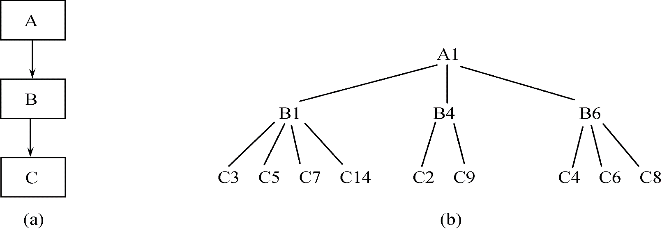
层次数据模型的存储结构（续）
按邻接法存放图1.20（b）中以根记录A1为首的层次记录实例集
按邻接法存放图1.20（b）
中以根记录A1为首的层次
记录实例集
图1.20 层次数据库及其实例
A1
B1
C3
C5
C7
C14
B4
C2
C9
B6
C4
C6
C8
A2
A1
…
图1.21 邻接法

Slide 85
层次数据模型的存储结构（续）
链接法
  用指引来反映数据之间的层次联系
  子女－兄弟链接法
  层次序列链接法

Slide 86

层次数据模型的存储结构（续）
子女-兄弟链接法
  每个记录设两类指针，分别指向最左边的子女（每个记录型对应一个）和最近的兄弟

Slide 87
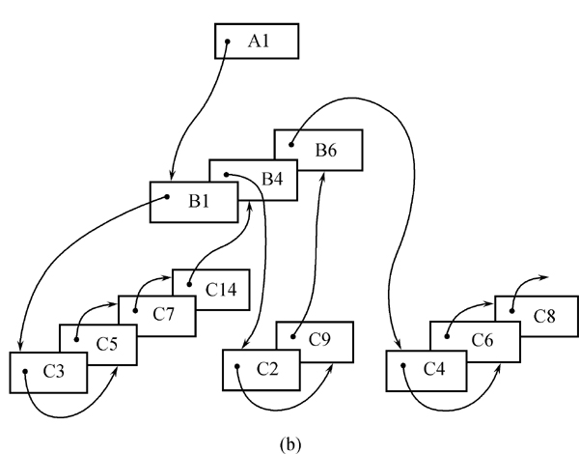
层次数据模型的存储结构（续）
层次序列链接法
  按树的前序穿越顺序链接各记录值

Slide 88
五、层次模型的优缺点
优点
  层次模型的数据结构比较简单清晰
  查询效率高，性能优于关系模型，不低于网状模型
  层次数据模型提供了良好的完整性支持
缺点
  多对多联系表示不自然
  对插入和删除操作的限制多，应用程序的编写比较复杂
  查询子女结点必须通过双亲结点
  由于结构严密，层次命令趋于程序化
Notes:
优点：
1. 层次数据模型的结构简单、清晰、明朗，很容易看到各个实体之间的联系；（*）操作层次数据类型的数据库语句比较简单，只需要几条语句就可以完成数据库的操作；
2. 查询效率较高，在层次数据模型中，节点的有向边表示了节点之间的联系，在DBMS中如果有向边借助指针实现，那么依据路径很容易找到待查的记录；
3. 层次数据模型提供了较好的数据完整性支持，正如上所说，如果要删除父节点，那么其下的所有子节点都要同时删除；如图1，如果想要删除教研室，则其下的所有教师都要删除；
缺点：
1.结构呆板，缺乏灵活性。
2. 层次数据模型只能表示实体之间的1:n的关系，不能表示m:n的复杂关系，因此现实世界中的很多模型不能通过该模型方便的表示；
3.查询节点的时候必须知道其双亲节点的，因此限制了对数据库存取路径的控制。

Slide 89
1.2 数据模型
1.2.1 两大类数据模型
1.2.2 数据模型的组成要素
1.2.3 概念模型
1.2.4 最常用的数据模型
1.2.5 层次模型
1.2.6 网状模型
1.2.7 关系模型

Slide 90
1.2.6 网状模型
网状数据库系统采用网状模型作为数据的组织方式
典型代表是DBTG系统：
  亦称CODASYL系统
  70年代由DBTG提出的一个系统方案
  奠定了数据库系统的基本概念、方法和技术
实际系统
  Cullinet Software Inc.公司的 IDMS
  Univac公司的 DMS1100
  Honeywell公司的IDS/2
  HP公司的IMAGE
Notes:
网状数据库系统采用网状模型作为数据的组织方式。网状数据模型的典型代表是DBTG系统，亦称CODASYL系统。这是20世纪70年代数据系统语言研究会 (Conference On Data System Language，CODASYL)下属的数据库任务组(Data Base Task Group， DBTG)提出的一个系统方案。DBTG系统虽然不是实际的软件系统，但是它提出的基本概念、方法和技术具有普遍意义。它对于网状数据库系统的研制和发展起了重大的影响。后来不少的系统都采用DBTG模型或者简化的DBTG模型。例如，Cullinet software公司的IDMS、Univac公司的DMS1100、HoneyWell公司的IDS/2、HP公司的IMAGE等。

Slide 91
1.网状数据模型的数据结构
网状模型
  满足下面两个条件的基本层次联系的集合：
  1. 允许一个以上的结点无双亲；
  2. 一个结点可以有多于一个的双亲。
Notes:
定义：用有向图表示实体和实体之间的联系的数据结构模型称为网状数据模型。
其实，网状数据模型可以看做是放松层次数据模型的约束性的一种扩展。网状数据模型中所有的节点允许脱离父节点而存在，也就是说说在整个模型中允许存在两个或多个没有根节点的节点，同时也允许一个节点存在一个或者多个的父节点，成为一种网状的有向图。因此节点之间的对应关系不再是1:n，而是一种m:n的关系，从而克服了层次状数据模型的缺点。
特征：
1. 可以存在两个或者多个节点没有父节点；
2. 允许单个节点存在多于一个父节点；
网状数据模型中的，每个节点表示一个实体，节点之间的有向线段表示实体之间的联系。网状数据模型中需要为每个联系指定对应的名称。

Slide 92
网状数据模型的数据结构（续）
表示方法(与层次数据模型相同)
  实体型：用记录类型描述
  每个结点表示一个记录类型（实体）
  属性：用字段描述
  每个记录类型可包含若干个字段
  联系：用结点之间的连线表示记录类型（实体）之
  间的一对多的父子联系

Slide 93
网状数据模型的数据结构（续）
网状模型与层次模型的区别
  网状模型允许多个结点没有双亲结点
  网状模型允许结点有多个双亲结点
  网状模型允许两个结点之间有多种联系（复合联系）
  网状模型可以更直接地去描述现实世界
  层次模型实际上是网状模型的一个特例

Slide 94

网状数据模型的数据结构（续）
网状模型中子女结点与双亲结点的联系可以不唯一
  要为每个联系命名，并指出与该联系有关的双亲记录和子女记录
R2与R3之间的联系L2
R1与R3之间的联系L1

Slide 95
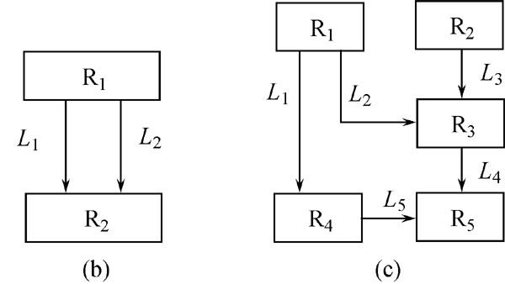
网状数据模型的数据结构（续）
网状模型的例子

Slide 96
网状数据模型的数据结构（续）
多对多联系在网状模型中的表示
  用网状模型间接表示多对多联系
  方法：
  将多对多联系直接分解成一对多联系

Slide 97
网状数据模型的数据结构（续）
  例如：一个学生可以选修若干门课程，某一课程可以被多个学生选修，学生与课程之间是多对多联系
  引进一个学生选课的联结记录，由3个数据项组成
    学号
    课程号
    成绩
    表示某个学生选修某一门课程及其成绩

Slide 98

网状数据模型的数据结构（续）
图1.24 学生/选课/课程的网状数据模型

Slide 99
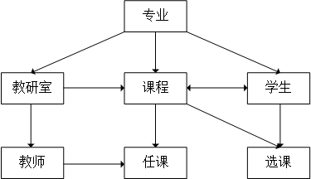
网状数据模型的数据结构（续）
Notes:
同样是以教务管理系统为例，下面说明了院系的组成中，教师、学生、课程之间的关系。
由上图中可以看出课程（实体）的父节点由专业、教研室、学生。以课程和学生之间的关系来说，他们是一种m:n的关系，也就是说一个学生能够选修多门课程，一门课程也可以被多个学生同时选修。

Slide 100
网状数据模型的操纵与完整性约束（续）
网状数据库系统（如DBTG）对数据操纵加
了一些限制，提供了一定的完整性约束
  码：唯一标识记录的数据项的集合
  一个联系中双亲记录与子女记录之间是一对多联系
  支持双亲记录和子女记录之间某些约束条件

Slide 101
三、网状数据模型的存储结构
关键
  实现记录之间的联系
常用方法
  单向链接
  双向链接
  环状链接
  向首链接

Slide 102
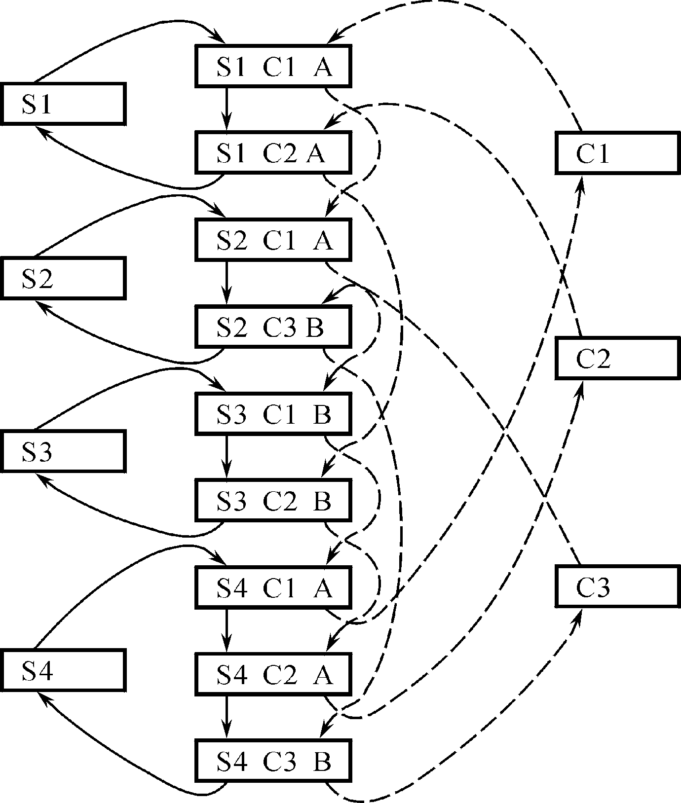
网状数据模型的存储结构（续）
选课记录
学生记录
课程记录
图1.25 学生/选课/课程的网状数据库实例

Slide 103
四、网状数据模型的优缺点
优点
  能够更为直接地描述现实世界，如一个结点可以有多个双亲
  具有良好的性能，存取效率较高
缺点
  结构比较复杂，而且随着应用环境的扩大，数据库的结构就变得越来越复杂，不利于最终用户掌握
  DDL、DML语言复杂，用户不容易使用
Notes:
优点：
1. 网状数据模型可以很方便的表示现实世界中的很多复杂的关系；
2. 修改网状数据模型时，没有层次状数据模型的那么多的严格限制，可以删除一个节点的父节点而依旧保留该节点；也允许插入一个没有任何父节点的节点，这样的插入在层次状数据模型中是不被允许的，除非是首先插入的是根节点；
3. 实体之间的关系在底层中可以借由指针指针实现，因此在这种数据库中的执行操作的效率较高；
缺点：
1. 网状数据模型的结构复杂，使用不易，随着应用环境的扩大，数据结构越来越复杂，数据的插入、删除牵动的相关数据太多，不利于数据库的维护和重建。
2. 网状数据模型数据之间的彼此关联比较大，该模型其实一种导航式的数据模型结构，不仅要说明要对数据做些什么，还说明操作的记录的路径；

Slide 104
1.2 数据模型
1.2.1 两大类数据模型
1.2.2 数据模型的组成要素
1.2.3 概念模型
1.2.4 最常用的数据模型
1.2.5 层次模型
1.2.6 网状模型
1.2.7 关系模型

Slide 105
1.2.7 关系模型
关系数据库系统采用关系模型作为数据的组织方式
1970年美国IBM公司San Jose研究室的研究员E.F.Codd首次提出了数据库系统的关系模型
计算机厂商新推出的数据库管理系统几乎都支持关系模型

Slide 106
一、关系数据模型的数据结构
在用户观点下，关系模型中数据的逻辑结构是一张二维表，它由行和列组成。
属性
学生登记表
元组
学 号 | 姓 名 | 年 龄 | 性 别 | 系 名 | 年 级
2005004 | 王小明 | 19 | 女 | 社会学 | 2005
2005006 | 黄大鹏 | 20 | 男 | 商品学 | 2005
2005008 | 张文斌 | 18 | 女 | 法律 | 2005
… | … | … | … | … | …
Notes:
关系（Relation）
一个关系对应通常说的一张表
元组（Tuple）
表中的一行即为一个元组
属性（Attribute）
表中的一列即为一个属性，给每一个属性起一个名称即属性名

Slide 107
关系数据模型的数据结构（续）
  关系（Relation）
    一个关系对应通常说的一张表
  元组（Tuple）
    表中的一行即为一个元组
  属性（Attribute）
    表中的一列即为一个属性，给每一个属性起一个名称即属性名

Slide 108
关系数据模型的数据结构（续）
  主码（Key）
    表中的某个属性组，它可以唯一确定一个元组。
  域（Domain）
    属性的取值范围。
  分量
    元组中的一个属性值。
  关系模式
    对关系的描述
    关系名（属性1，属性2，…，属性n）
    学生（学号，姓名，年龄，性别，系，年级）
Notes:
主码(Key)：表中的某个属性组，它可以唯一确定一个元组，如图2.9中的学号，可以唯一确定一个学生，也就成为本关系的主码；
·域(Domain)：属性的取值范围，如人的年龄一般在1～150岁之间，大学生年龄属性的域是(14~38)，性别的域是(男，女)，系别的域是一个学校所有系名的集合；
·分量：元组中的一个属性值；
·关系模式：对关系的描述，一般表示为：
关系名(属性1，属性2，...，属性n)

Slide 109
关系数据模型的数据结构（续）
  例1
  学生、系、系与学生之间的一对多联系：
  学生（学号，姓名，年龄，性别，系号，年级）
  系 (系号，系名，办公地点)
  例2
  系、系主任、系与系主任间的一对一联系
  系 (系号，系名，办公地点，系主任工号)
  职员 (工号，姓名，职务)

Slide 110
关系数据模型的数据结构（续）
  例3
  学生、课程、学生与课程之间的多对多联系：
  学生（学号，姓名，年龄，性别，系号，年级）
  课程（课程号，课程名，学分）
  选修（学号，课程号，成绩）
Notes:
在关系模型中，实体以及实体间的联系都是用关系来表示。例如学生、课程、学生与课程之间的多对多联系在关系模型中可以如下表示:

Slide 111

关系数据模型的数据结构（续）
关系必须是规范化的，满足一定的规范条件
  最基本的规范条件：关系的每一个分量必须是一个不可分的数据项,
  不允许表中还有表
图1.27中工资和扣除是可分的数据项 ,不符合关系模型要求
职工号 | 姓名 | 职 称 | 工 资 |  |  | 扣 除 |  | 实 发
 |  |  | 基 本 | 津 贴 | 职务 | 房 租 | 水 电
86051 | 陈 平 | 讲 师 | 1305 | 1200 | 50 | 160 | 112 | 2283
图1.27 一个工资表(表中有表)实例
Notes:
关系模型要求关系必须是规范化的，即要求关系必须满足一定的规范条件，这些规范条件中最基本的一条就是，关系的每一个分量必须是一个不可分的数据项，也就是说，不允许表中还有表，图2.10中工资和扣除是可分的数据项，工资又分为基本工资、工龄工资和职务工资，扣除又分为房租和水电，因此，图2.10的表就不符合关系模型要求。

Slide 112
关系数据模型的数据结构（续）
表1.2 术语对比
关系术语 | 一般表格的术语
关系名 | 表名
关系模式 | 表头（表格的描述）
关系 | （一张）二维表
元组 | 记录或行
属性 | 列
属性名 | 列名
属性值 | 列值
分量 | 一条记录中的一个列值
非规范关系 | 表中有表（大表中嵌有小表）

Slide 113
二、关系数据模型的操纵与完整性约束
数据操作是集合操作，操作对象和操作结果都是关系
  查询
  插入
  删除
  更新
数据操作是集合操作，操作对象和操作结果都是关系，即若干元组的集合
存取路径对用户隐蔽，用户只要指出“干什么”，不必详细说明“怎么干”
Notes:
关系模型中的数据操作是集合操作，操作对象和操作结果都是关系，即若干元组的集合，而不像格式化模型中是单记录的操作方式。另一方面，关系模型把存取路径向用户隐蔽起来，用户只要指出“干什么”，或“找什么”，不必详细说明“怎么干”或“怎么找”，从而大大地提高了数据的独立性，提高了用户生产率。

Slide 114
关系数据模型的操纵与完整性约束（续）
关系的完整性约束条件
  实体完整性
  参照完整性
  用户定义的完整性
Notes:
关系的完整性约束条件。关系的完整性约束条件包括三大类：实体完整性、参照完整性和用户定义的完整性。其具体含义将在后面介绍。

Slide 115
三、关系数据模型的存储结构
实体及实体间的联系都用表来表示
表以文件形式存储
  有的DBMS一个表对应一个操作系统文件
  有的DBMS自己设计文件结构
Notes:
在关系数据模型中，实体及实体间的联系都用表来表示。在数据库的物理组织中，表以文件形式存储，有的系统一个表对应一个操作系统文件，有的系统自己设计文件结构。

Slide 116
四、关系数据模型的优缺点
优点
  建立在严格的数学概念的基础上
  概念单一
    实体和各类联系都用关系来表示
    对数据的检索结果也是关系
  关系模型的存取路径对用户透明
    具有更高的数据独立性，更好的安全保密性
    简化了程序员的工作和数据库开发建立的工作
Notes:
关系数据模型具有下列优点：
·关系模型与非关系模型不同，它是建立在严格的数学概念的基础上的。
·关系模型的概念单一。无论实体还是实体之间的联系都用关系表示。对数据的检索结果也是关系(即表)。所以其数据结构简单、清晰，用户易懂易用。
·关系模型的存取路径对用户透明，从而具有更高的数据独立性、更好的安全保密性，也简化了程序员的工作和数据库开发建立的工作。
所以，关系数据模型诞生以后发展迅速，深受用户的喜爱。

Slide 117
关系数据模型的优缺点（续）
缺点
  存取路径对用户透明导致查询效率往往不如非
  关系数据模型
  为提高性能，必须对用户的查询请求进行优化
  增加了开发DBMS的难度
Notes:
当然，关系数据模型也有缺点，其中最主要的缺点是，由于存取路径对用户透明，查询效率往往不如格式化数据模型。因此为了提高性能，必须对用户的查询请求进行优化，但这增加了开发数据库管理系统的难度。

Slide 118
三种模型比较：
 | 结构 | 联系表示特点 | 联系 方式 | 效率与 使用 | 理论 基础 | 操作 方式
层次
网络
关系
树
图
表
1:n层次联系
m:n间接联系
m:n任意联系
通过指针(或路经)
通过指针(或路经)
自然联系创建联系
较高
较难
较高
复杂
较低
容易
无
无
关系理论
过程式
过程式
非过程式
发展: 混合式

Slide 119
第一章 绪论
  1.1 数据库系统概述
  1.2 数据模型
  1.3 数据库系统结构
  1.4 数据库系统的组成
  1.5 小结

Slide 120
1.3 数据库系统结构
从数据库管理系统角度看，数据库系统通常采用三级模式结构，是数据库系统内部的系统结构
从数据库最终用户角度看（数据库系统外部的体系结构） ，数据库系统的结构分为:
  单用户结构
  主从式结构
  客户／服务器
  分布式结构
  并行结构
  浏览器／应用服务器／数据库服务器多层结构等
Notes:
从数据库管理系统角度看，数据库系统通常采用三级模式结构，这是数据库管理系统内部的系统结构。
从数据库最终用户角度看，数据库系统的结构分为单用户结构、主从式结构、分布式结构、客户/服务器结构和浏览器/应用服务器/数据库服务器多层结构等。这是数据库系统外部的体系结构。
本节介绍数据库系统的模式结构。

Slide 121
数据库系统结构（续）
1.3.1 数据库系统模式的概念
1.3.2 数据库系统的三级模式结构
1.3.3 数据库的二级映像功能与数据独立性

Slide 122
1.3.1 数据库系统模式的概念
“型” 和“值” 的概念
  型(Type)
    对某一类数据的结构和属性的说明
  值(Value)
    是型的一个具体赋值
  例如
  学生记录型：
  （学号，姓名，性别，系别，年龄，籍贯）
  一个记录值：
  （900201，李明，男，计算机，22，江苏）
Notes:
在数据模型中有“型”(Type)和“值”(Value)的概念。型是指对某一类数据的结构和属性的说明，值是型的一个具体赋值。例如：学生记录定义为(学号，姓名，性别，系别，年龄，籍贯)这样的记录型，而(900201，李明，男，计算机，22，江苏)则是该记录型的一个记录值。

Slide 123
数据库系统模式的概念（续）
模式（Schema）
  数据库逻辑结构和特征的描述
  是型的描述
  反映的是数据的结构及其联系
  模式是相对稳定的
实例（Instance）
  模式的一个具体值
  反映数据库某一时刻的状态
  同一个模式可以有很多实例
  实例随数据库中的数据的更新而变动
Notes:
模式(Schema)是数据库中全体数据的逻辑结构和特征的描述，它仅仅涉及到型的描述，不涉及到具体的值。模式的一个具体值称为模式的一个实例(Instance)。
同一个模式可以有很多实例。
模式是相对稳定的，而实例是相对变动的，因为数据库中的数据是在不断更新的。模式反映的是数据的结构及其联系，而实例反映的是数据库某一时刻的状态。

Slide 124
数据库系统模式的概念 （续）
例如：在学生选课数据库模式中，包含学生记录、课程记录和学生选课记录
  2003年的一个学生数据库实例，包含：
    2003年学校中所有学生的记录
    学校开设的所有课程的记录
    所有学生选课的记录
  2002年度学生数据库模式对应的实例与
  2003年度学生数据库模式对应的实例是不同的

Slide 125
数据库系统结构（续）
1.3.1 数据库系统模式的概念
1.3.2 数据库系统的三级模式结构
1.3.3 数据库的二级映像功能与数据独立性
Notes:
虽然实际的数据库管理系统产品种类很多，它们支持不同的数据模型，使用不同的数据库语言，建立在不同的操作系统之上，数据的存储结构也各不相同，但它们在体系结构上通常都具有相同的特征，即采用三级模式结构(早期微机上的小型数据库系统除外)并提供两级映象功能。

Slide 126
1.3.2 数据库系统的三级模式结构
模式（Schema）
外模式（External Schema）
内模式（Internal Schema）

Slide 127
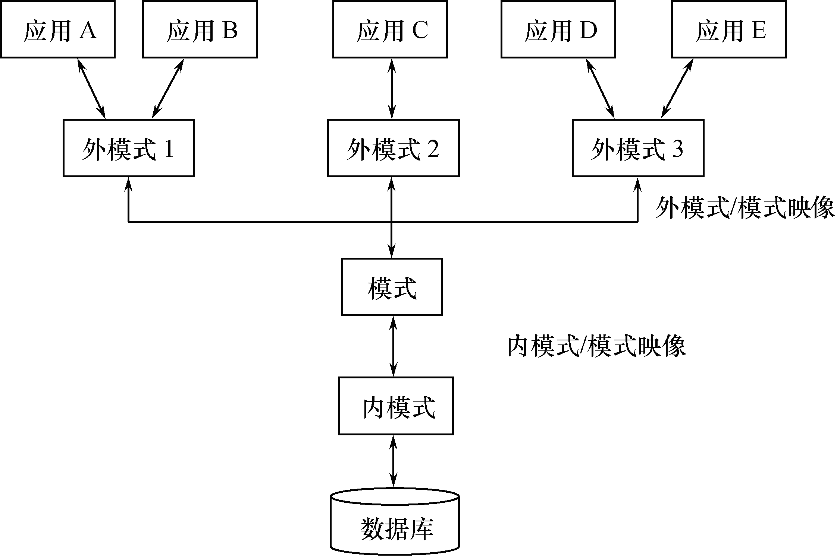
数据库系统的三级模式结构（续）
图1.28 数据库系统的三级模式结构
Notes:
数据库系统的三级模式结构是指数据库系统是由外模式、模式和内模式三级构成，如图2.11所示。

Slide 128
一、模式（Schema）
模式（也称逻辑模式）
  数据库中全体数据的逻辑结构和特征的描述
  所有用户的公共数据视图，综合了所有用户的需求
一个数据库只有一个模式
模式的地位：是数据库系统模式结构的中间层
  与数据的物理存储细节和硬件环境无关
  与具体的应用程序、开发工具及高级程序设计语言无关
Notes:
模式也称逻辑模式，是数据库中全体数据的逻辑结构和特征的描述，是所有用户的公共数据视图。它是数据库系统模式结构的中间层，既不涉及数据的物理存储细节和硬件环境，也与具体的应用程序、与所使用的应用开发工具及高级程序设计语言(如C，COBOL，FORTRAN)无关。

Slide 129
模式（续）
模式的定义
  数据的逻辑结构（数据项的名字、类型、取值范围等）
  数据之间的联系
  数据有关的安全性、完整性要求
Notes:
模式实际上是数据库数据在逻辑级上的视图。
一个数据库只有一个模式。
数据库模式以某一种数据模型为基础，统一综合地考虑了所有用户的需求，并将这些需求有机地结合成一个逻辑整体。
定义模式时不仅要定义数据的逻辑结构，例如数据记录由哪些数据项构成，数据项的名字、类型、取值范围等，而且要定义数据之间的联系，定义与数据有关的安全性、完整性要求。
DBMS提供模式描述语言(模式DDL)来严格地定义模式。

Slide 130
二、子模式（External Schema）
子模式（也称外模式或用户模式）
  数据库用户（包括应用程序员和最终用户）使用的局部数据的逻辑结构和特征的描述
  数据库用户的数据视图，是与某一应用有关的数据的逻辑表示
Notes:
外模式也称子模式(Subschema)或用户模式，它是数据库用户(包括应用程序员和最终用户)能够看见和使用的局部数据的逻辑结构和特征的描述，是数据库用户的数据视图，是与某一应用有关的数据的逻辑表示。

Slide 131
子模式（续）
子模式的地位：介于模式与应用之间
  模式与外模式的关系：一对多
    子模式通常是模式的子集
    一个数据库可以有多个外模式。反映了不同的用户的应用需求、看待数据的方式、对数据保密的要求
    对模式中同一数据，在外模式中的结构、类型、长度、保密级别等都可以不同
  子模式与应用的关系：一对多
    同一子模式也可以为某一用户的多个应用系统所使用
    但一个应用程序只能使用一个外模式
Notes:
外模式通常是模式的子集。一个数据库可以有多个外模式。由于它是各个用户的数据视图，如果不同的用户在应用需求、看待数据的方式、对数据保密的要求等方面存在差异，则其外模式描述就是不同的。即使对模式中同一数据，在外模式中的结构、类型、长度、保密级别等都可以不同。另一方面，同一外模式也可以为某一用户的多个应用系统所使用，但一个应用程序只能使用一个外模式。

Slide 132
子模式（续）
外模式的用途
  保证数据库安全性的一个有力措施
  每个用户只能看见和访问所对应的外模式中的数据
Notes:
外模式是保证数据库安全性的一个有力措施。每个用户只能看见和访问所对应的外模式中的数据，数据库中的其余数据是不可见的。
DBMS提供子模式描述语言(子模式DDL)来严格地定义子模式。

Slide 133
三、内模式（Internal Schema）
内模式（也称存储模式）
  是数据物理结构和存储方式的描述
  是数据在数据库内部的表示方式
    记录的存储方式（顺序存储，按照B树结构存储，
    按hash方法存储）
    索引的组织方式
    数据是否压缩存储
    数据是否加密
    数据存储记录结构的规定
一个数据库只有一个内模式
Notes:
内模式也称存储模式(Storage Schema)，一个数据库只有一个内模式。它是数据物理结构和存储方式的描述，是数据在数据库内部的表示方式。例如，记录的存储方式是顺序存储、按照B树结构存储还是按hash方法存储；索引按照什么方式组织；数据是否压缩存储，是否加密；数据的存储记录结构有何规定等。

Slide 134

内模式（续）
例如学生记录，如果按堆存储，则插入一条新记录总是放在学生记录存储的最后，如右图所示

Slide 135

内模式（续）
如果按学号升序存储，则插入一条记录就要找到它应在的位置插入，如图1.29（b）所示
如果按照学生年龄聚簇存放，假如新插入的S3是16岁，则应插入的位置如图1.29（c）所示
图1.29 记录不同的存储方式示意图

Slide 136
数据库系统结构（续）
1.3.1 数据库系统模式的概念
1.3.2 数据库系统的三级模式结构
1.3.3 数据库的二级映像功能与数据独立性

Slide 137
1.3.3 数据库的二级映像功能与数据独立性
三级模式是对数据的三个抽象级别
二级映象在DBMS内部实现这三个抽象层次的联系和转换
  外模式／模式映像
  模式／内模式映像
Notes:
数据库系统的三级模式是对数据的三个抽象级别，它把数据的具体组织留给DBMS管理，使用户能逻辑地抽象地处理数据，而不必关心数据在计算机中的具体表示方式与存储方式。为了能够在内部实现这三个抽象层次的联系和转换，数据库管理系统在这三级模式之间提供了两层映象:
·外模式/模式映象.
·模式/内模式映象
正是这两层映象保证了数据库系统中的数据能够具有较高的逻辑独立性和物理独立性。

Slide 138
一、外模式／模式映象
模式：描述的是数据的全局逻辑结构
子模式：描述的是数据的局部逻辑结构
同一个模式可以有任意多个子模式
每一个子模式，数据库系统都有一个子模式／模式映象，定义外模式与模式之间的对应关系
映象定义通常包含在各自外模式的描述中
Notes:
模式描述的是数据的全局逻辑结构，外模式描述的是数据的局部逻辑结构。对应于同一个模式可以有任意多个外模式。对于每一个外模式，数据库系统都有一个外模式/模式映象，它定义了该外模式与模式之间的对应关系。这些映象定义通常包含在各自外模式的描述中。

Slide 139
子模式／模式映象（续）
保证数据的逻辑独立性
  当模式改变时，数据库管理员修改有关的外模式／模式映象，使外模式保持不变
  应用程序是依据数据的外模式编写的，从而应用程序不必修改，保证了数据与程序的逻辑独立性，简称数据的逻辑独立性。
Notes:
当模式改变时(例如增加新的关系、新的属性、改变属性的数据类型等)，由数据库管理员对各个外模式/模式的映象作相应改变，可以使外模式保持不变。应用程序是依据数据的外模式编写的，从而应用程序不必修改，保证了数据与程序的逻辑独立性，简称数据的逻辑独立性。

Slide 140
二、模式／内模式映象
模式／内模式映象定义了数据全局逻辑结构与存储结构之间的对应关系。
  例如，说明逻辑记录和字段在内部是如何表示的
数据库中模式／内模式映象是唯一的
该映象定义通常包含在模式描述中
Notes:
数据库中只有一个模式，也只有一个内模式，所以模式/内模式映象是唯一的，它定义了数据库全局逻辑结构与存储结构之间的对应关系。例如，说明逻辑记录和字段在内部是如何表示的。该映象定义通常包含在模式描述中。

Slide 141
模式／内模式映象（续）
保证数据的物理独立性
  当数据库的存储结构改变了（例如选用了另一种存储结构），数据库管理员修改模式／内模式映象，使模式保持不变
  应用程序不受影响。保证了数据与程序的物理独立性，简称数据的物理独立性。
Notes:
当数据库的存储结构改变了(例如选用了另一种存储结构)，由数据库管理员对模式/内模式映象作相应改变，可以使模式保持不变，从而应用程序也不必改变。保证了数据与程序的物理独立性，简称数据的物理独立性。

Slide 142
模式／内模式映象（续）
数据库模式
  即全局逻辑结构是数据库的中心与关键
  独立于数据库的其他层次
  设计数据库模式结构时应首先确定数据库的逻辑模式
Notes:
在数据库的三级模式结构中，数据库模式即全局逻辑结构是数据库的中心与关键，它独立于数据库的其他层次。因此设计数据库模式结构时应首先确定数据库的逻辑模式。

Slide 143
模式／内模式映象（续）
数据与程序之间的独立性，使得数据的定义和描述可以从应用程序中分离出去
数据的存取由DBMS管理
  用户不必考虑存取路径等细节
  简化了应用程序的编制
  大大减少了应用程序的维护和修改
Notes:
数据与程序之间的独立性，使得数据的定义和描述可以从应用程序中分离出去。另外，由于数据的存取由DBMS管理，用户不必考虑存取路径等细节，从而简化了应用程序的编制，大大减少了应用程序的维护和修改。

Slide 144
数据库系统体系结构
  单用户结构
  主从式结构
  客户／服务器
  分布式结构
  并行结构
  浏览器／应用服务器／数据库服务器多层结构等

Slide 145
第一章 绪论
  1.1 数据库系统概述
  1.2 数据模型
  1.3 数据库系统结构
  1.4 数据库系统的组成
  1.5 小结

Slide 146
1.4 数据库系统的组成
数据库
数据库管理系统（及其开发工具）
应用系统
数据库管理员

Slide 147
数据库系统的组成（续）
硬件平台及数据库
软件
人员

Slide 148
一、硬件平台及数据库
数据库系统对硬件资源的要求
(1) 足够大的内存
  操作系统
  DBMS的核心模块
  数据缓冲区
  应用程序

Slide 149
硬件平台及数据库（续）
(2) 足够大的外存
  磁盘或磁盘阵列
    数据库
  光盘、磁带
    数据备份
  (3) 较高的通道能力，提高数据传送率

Slide 150
二、软件
DBMS
支持DBMS运行的操作系统
与数据库接口的高级语言及其编译系统
以DBMS为核心的应用开发工具
为特定应用环境开发的数据库应用系统

Slide 151
三、人 员
数据库管理员
系统分析员和数据库设计人员
应用程序员
用户

Slide 152
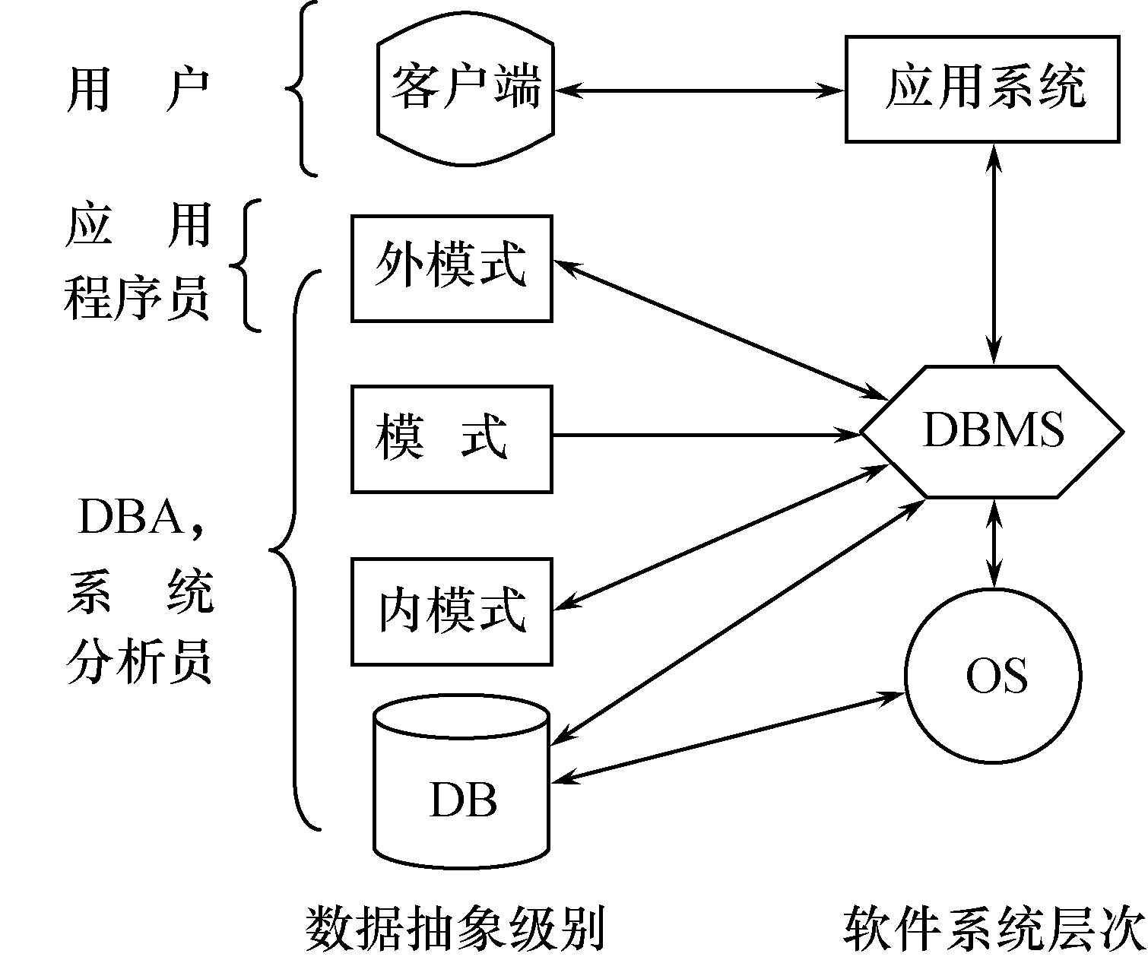
人 员（续）
不同的人员涉及不同的数据抽象级别，具有不同的数据视图，如下图所示
图1.30 各种人员的数据视图

Slide 153
1. 数据库管理员(DBA)
具体职责：
1.决定数据库中的信息内容和结构
2.决定数据库的存储结构和存取策略
3.定义数据的安全性要求和完整性约束条件

Slide 154
数据库管理员(续)
4.监控数据库的使用和运行
  周期性转储数据库
    数据文件
    日志文件
  系统故障恢复
  介质故障恢复
  监视审计文件

Slide 155
数据库管理员(续)
5. 数据库的改进和重组
  性能监控和调优
  定期对数据库进行重组织，以提高系统的性能
  需求增加和改变时，数据库须需要重构造

Slide 156
2. 系统分析员和数据库设计人员
系统分析员
  负责应用系统的需求分析和规范说明
  与用户及DBA协商，确定系统的硬软件配置
  参与数据库系统的概要设计

Slide 157
系统分析员和数据库设计人员（续）
数据库设计人员
  参加用户需求调查和系统分析
  确定数据库中的数据
  设计数据库各级模式

Slide 158
3. 应用程序员
设计和编写应用系统的程序模块
进行调试和安装

Slide 159
4. 用户
用户是指最终用户（End User）。最终用户通过应用系统的用户接口使用数据库。
1. 偶然用户
  不经常访问数据库，但每次访问数据库时往往需要不同的数据库信息
  企业或组织机构的高中级管理人员

Slide 160
用户（续）
2. 简单用户
  主要工作是查询和更新数据库
  银行的职员、机票预定人员、旅馆总台服务员
3. 复杂用户
  工程师、科学家、经济学家、科技工作者等
  直接使用数据库语言访问数据库，甚至能够基于数据库管理系统的API编制自己的应用程序

Slide 161
第一章 绪论
  1.1 数据库系统概述
  1.2 数据模型
  1.3 数据库系统结构
  1.4 数据库系统的组成
  1.5 小结

Slide 162
1.5 小结
数据库系统概述
  数据库的基本概念
  数据管理的发展过程
数据模型
  数据模型的三要素
  概念模型， E-R 模型
  三种主要数据库模型

Slide 163
小结(续)
数据库系统的结构
  数据库系统三级模式结构
  数据库系统两层映像系统结构
数据库系统的组成

Slide 164
第一章 作业
P31: 第7题;
第11题;

